Slide 1

IPA-ADRION00239
ECOBASE
Eco-Friendly Nature-based solutions to mitigate soil degradation
Μαλισιάνου Ερατώ
Living Prospects ΕΠΕ
Συνεργ. Επιμελητηρίου Αιτωλοακαρνανίας e.malisianou@lp.gr
ECOBASE

Slide 2
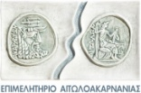

Π 2.3.1_Προγράμματα ανάπτυξης ικανοτήτων και κατάρτισης
Ημερομηνία: 27- 28 Ιουλίου 2026
Περιοχή: Σταμνά Αιτωλοακαρνανίας
IPA-ADRION00239

Slide 3
Π 2.3.1_Προγράμματα ανάπτυξης ικανοτήτων και κατάρτισης
ΕΝΟΤΗΤΑ III. ΛΥΣΗ ΒΑΣΙΣΜΕΝΗ ΣΤΗ ΦΥΣΗ – βασική προσέγγιση για τη διατήρηση της υγείας του εδάφους
Ημερομηνία: 27- 28 Ιουλίου 2026
Περιοχή: Σταμνά Αιτωλοακαρνανίας
IPA-ADRION00239
Notes:
Οι οικολογικά βασισμένες λύσεις αντιπροσωπεύουν στρατηγικές που αντλούν από τα φυσικά συστήματα για την αντιμετώπιση περιβαλλοντικών, κοινωνικών και οικονομικών ζητημάτων. Αξιοποιώντας τις λειτουργίες των οικοσυστημάτων — από τα δάση και τους υγροτόπους έως τα εδάφη και τις παράκτιες περιοχές — προσφέρουν μακροπρόθεσμα οφέλη, όπως ο μετριασμός των επιπτώσεων της κλιματικής αλλαγής, η διατήρηση της βιοποικιλότητας, η μείωση των κινδύνων από φυσικές καταστροφές και η βελτίωση της ποιότητας ζωής. Οι προσεγγίσεις αυτές αναδεικνύουν την ανθεκτικότητα, την οικονομική προσιτότητα και την ισορροπία ανάμεσα στην ανθρώπινη δραστηριότητα και τη φύση, καθιστώντας τες ουσιώδη εργαλεία για την προώθηση της βιώσιμης ανάπτυξης.

Slide 4
ΣΥΝΤΗΡΗΤΙΚΗ ΚΑΤΕΡΓΑΣΙΑ ΤΟΥ ΕΔΑΦΟΥΣ
Η συντηρητική κατεργασία του εδάφους (conservation tillage) αναφέρεται σε μια ομάδα γεωργικών πρακτικών διαχείρισης του εδάφους που μειώνουν σκόπιμα την ένταση και τη συχνότητα της διατάραξής του, διασφαλίζοντας παράλληλα ότι σημαντικό μέρος των φυτικών υπολειμμάτων παραμένει στην επιφάνεια του εδάφους.
Κύριοι στόχοι αυτών των πρακτικών είναι: η προστασία των εδαφικών πόρων, η βελτίωση της διαχείρισης του νερού και η υποστήριξη της εδαφικής ζωής.
Τα συστήματα συντηρητικής κατεργασίας αφήνουν τουλάχιστον 30% κάλυψη της επιφάνειας με φυτικά υπολείμματα μετά τη σπορά, γεγονός που μειώνει σημαντικά την ευπάθεια του εδάφους στη διάβρωση από τον άνεμο και το νερό.
Βοηθά στη διατήρηση της δομής του εδάφους, περιορίζει τη συμπίεση και διατηρεί το έδαφος σταθερό, ενισχύει τη διήθηση του νερού της βροχής, μειώνει την επιφανειακή απορροή και βελτιώνει τη συγκράτηση του νερού στο έδαφος —οφέλη που είναι ιδιαίτερα σημαντικά σε περιοχές που αντιμετωπίζουν λειψυδρία ή ολοένα εντονότερα φαινόμενα βροχόπτωσης.

Slide 5
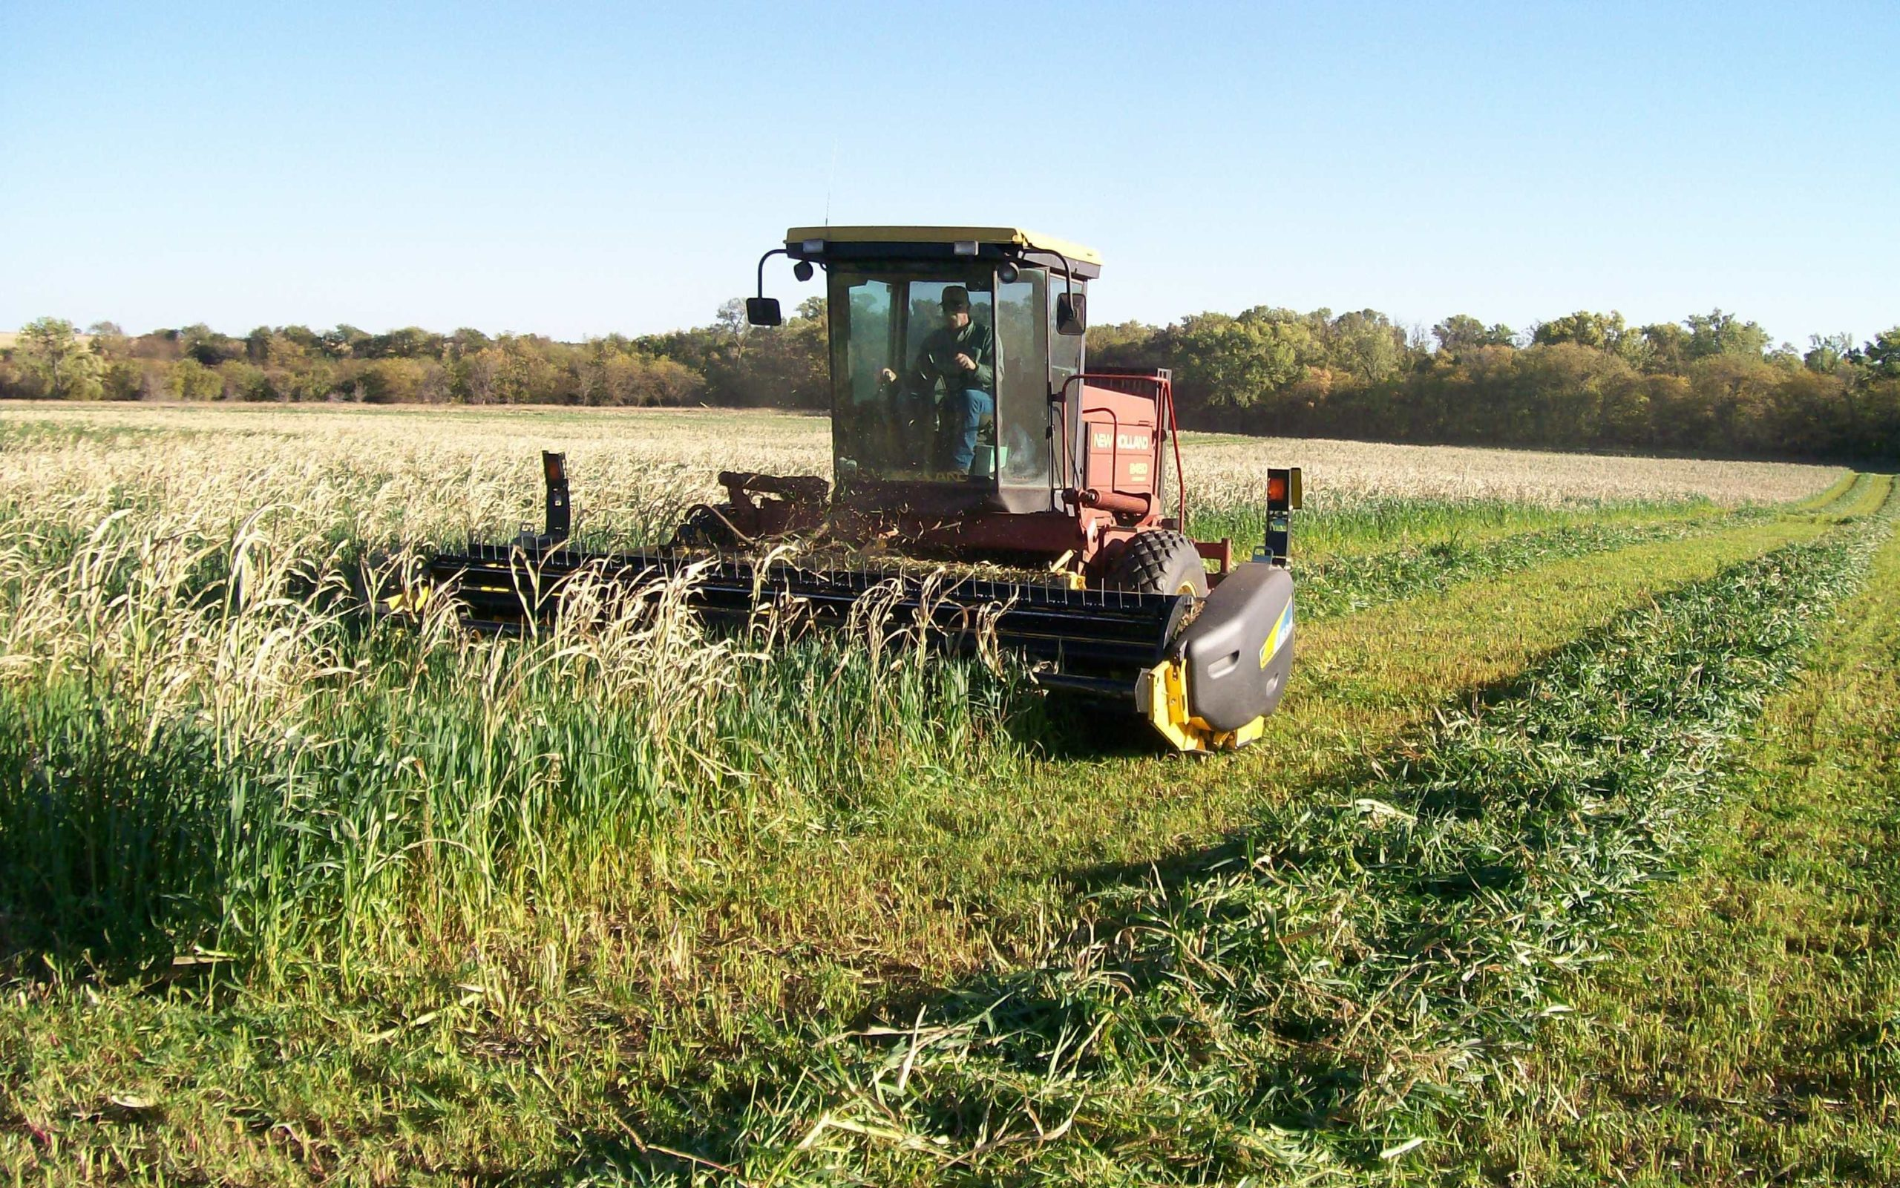
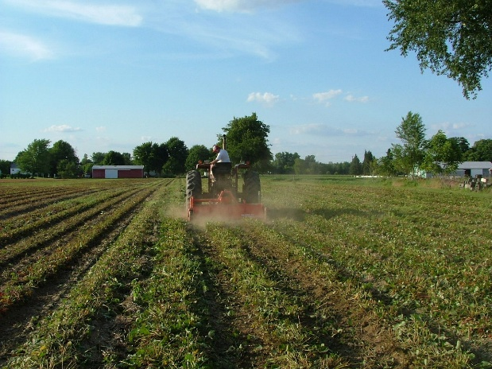
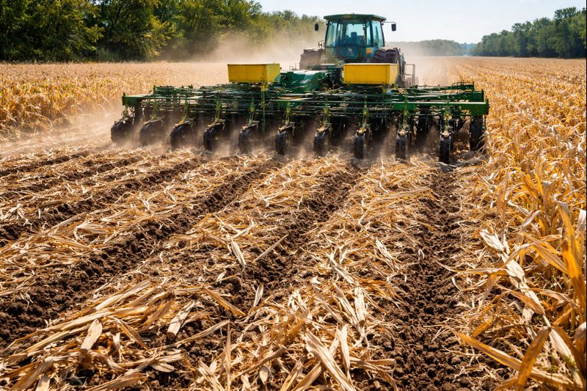
ΣΥΝΤΗΡΗΤΙΚΗ ΚΑΤΕΡΓΑΣΙΑ ΤΟΥ ΕΔΑΦΟΥΣ
Η σταδιακή αποσύνθεση των φυτικών υπολειμμάτων προσθέτει οργανική ουσία στο έδαφος, βελτιώνοντας τη διαθεσιμότητα των θρεπτικών στοιχείων, αυξάνοντας την ικανότητα ανταλλαγής κατιόντων και υποστηρίζοντας τη μακροχρόνια αποθήκευση άνθρακα, συμβάλλοντας έτσι στον μετριασμό της κλιματικής αλλαγής.
Η συντηρητική κατεργασία του εδάφους δημιουργεί ευνοϊκές συνθήκες για τους οργανισμούς του εδάφους, όπως οι γαιοσκώληκες και οι ωφέλιμοι μύκητες. Οι ποικιλόμορφες μικροβιακές κοινότητες μπορούν να εγκαθίστανται και να διατηρούνται ευκολότερα.
Οργανισμοί που είναι απαραίτητοι για την ανακύκλωση των θρεπτικών στοιχείων, τη συσσωμάτωση του εδάφους και τη διατήρηση της γονιμότητας του εδάφους, ενισχύοντας τελικά τη σταθερότητα του οικοσυστήματος και την ανθεκτικότητα των καλλιεργειών.
Η συντηρητική κατεργασία του εδάφους περιλαμβάνει διάφορες πρακτικές εφαρμογής, όπως την ελάχιστη κατεργασία, την κατεργασία σε λωρίδες, την κατεργασία με φυτικά υπολείμματα και τα συστήματα ακαλλιέργειας.
Notes:
Τελική παρατήρηση: Συνολικά, η διατηρητική κατεργασία του εδάφους αναγνωρίζεται ευρέως ως βασική πρακτική στο πλαίσιο της βιώσιμης και κλιματικά έξυπνης γεωργίας. Υποστηρίζει την προστασία του περιβάλλοντος, ενώ παράλληλα προσφέρει πρακτικά οφέλη σε επίπεδο εκμετάλλευσης, όπως μειωμένες ανάγκες σε καύσιμα και εργασία, βελτίωση της υγείας του εδάφους, καλύτερη αποδοτικότητα στη χρήση του νερού και μεγαλύτερη ανθεκτικότητα απέναντι στη μεταβλητότητα του κλίματος και στις πιέσεις από την υποβάθμιση της γης.

Slide 6
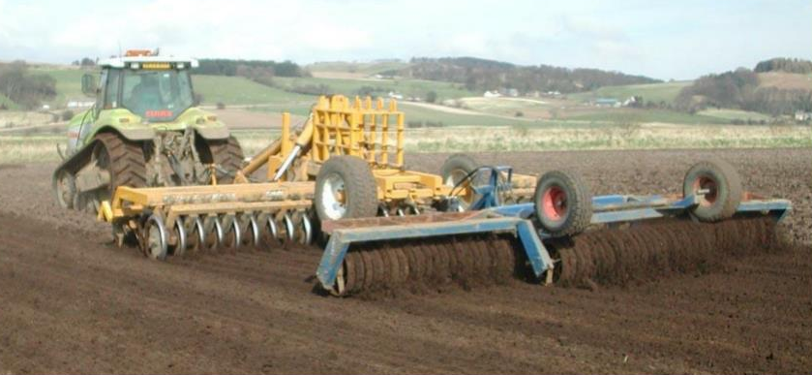
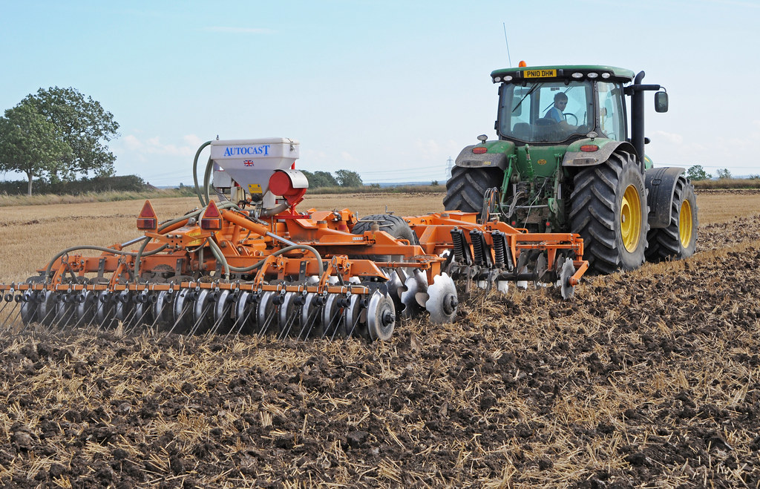
Συντηρητική κατεργασία του εδάφους: μειωμένη (ελάχιστη) κατεργασία του εδάφους
Μειωμένη κατεργασία του εδάφους — ελαχιστοποιεί τόσο την ένταση όσο και τη συχνότητα της διατάραξης του εδάφους σε σύγκριση με τα συμβατικά συστήματα κατεργασίας.
Η μειωμένη κατεργασία βασίζεται σε πιο ρηχές και λιγότερο συχνές επεμβάσεις στο έδαφος.
  με την παράλειψη εργασιών που δεν προσφέρουν κανένα όφελος σε σχέση με το κόστος τους,
  με τον συνδυασμό γεωργικών εργασιών, όπως η σπορά με την εφαρμογή λιπασμάτων
Η προσέγγιση αυτή βοηθά στη διατήρηση της δομής του εδάφους, στη μείωση της διάβρωσης, στη συγκράτηση της εδαφικής υγρασίας και στην αύξηση της οργανικής ύλης του εδάφους.
Κύρια χαρακτηριστικά της μειωμένης κατεργασίας είναι:
  λιγότερες κατεργασίες του εδάφους,
  πιο ρηχή καλλιέργεια του εδάφους,
Επιπλέον, η μειωμένη κατεργασία περιλαμβάνει ελάχιστη προετοιμασία της σποροκλίνης, η οποία συνίσταται σε ελαφρά επιφανειακή κατεργασία, επαρκή για τη φύτευση χωρίς πλήρη αναστροφή του εδάφους.
Πλεονεκτήματα: Βελτιωμένες εδαφικές συνθήκες λόγω της επιτόπιας αποσύνθεσης των φυτικών υπολειμμάτων, υψηλός ρυθμός διήθησης λόγω της παρουσίας βλάστησης στην επιφάνεια και των διαύλων που σχηματίζονται με την αποσύνθεση των νεκρών ριζών, μικρότερη αντίσταση στην ανάπτυξη λόγω της καλύτερης δομής του εδάφους, μικρότερη συμπίεση λόγω των λιγότερων διελεύσεων βαρέων μηχανημάτων
Notes:
Η μειωμένη κατεργασία του εδάφους είναι μια γεωργική πρακτική που περιορίζει τόσο την ένταση όσο και τη συχνότητα της διατάραξης του εδάφους σε σύγκριση με τα συμβατικά συστήματα κατεργασίας.
Αντί για τη βαθιά και επαναλαμβανόμενη άροση που εφαρμόζεται συνήθως στην παραδοσιακή γεωργία, η μειωμένη κατεργασία βασίζεται σε πιο επιφανειακές και λιγότερο συχνές επεμβάσεις στο έδαφος.
Η προσέγγιση αυτή συμβάλλει στη διατήρηση: της δομής του εδάφους, στη μείωση της διάβρωσης, στη συγκράτηση της εδαφικής υγρασίας και στην αύξηση της οργανικής ουσίας του εδάφους.
Τα κύρια χαρακτηριστικά της μειωμένης κατεργασίας περιλαμβάνουν:
λιγότερες κατεργασίες του εδάφους, καθώς μειώνεται ο αριθμός των διελεύσεων των μηχανημάτων στο χωράφι, περιορίζοντας έτσι τη διατάραξη του εδάφους,
-πιο ρηχή καλλιέργεια του εδάφους, η οποία αποφεύγει τη διατάραξη των βαθύτερων εδαφικών στρωμάτων και συμβάλλει στην προστασία της δομής του εδάφους, καθώς και των ωφέλιμων εδαφικών μικροοργανισμών.
Επιπλέον, η μειωμένη κατεργασία περιλαμβάνει ελάχιστη προετοιμασία της σποροκλίνης, η οποία συνίσταται σε ελαφριά επιφανειακή καλλιέργεια, επαρκή για τη φύτευση χωρίς πλήρη αναστροφή του εδάφους.

Slide 7
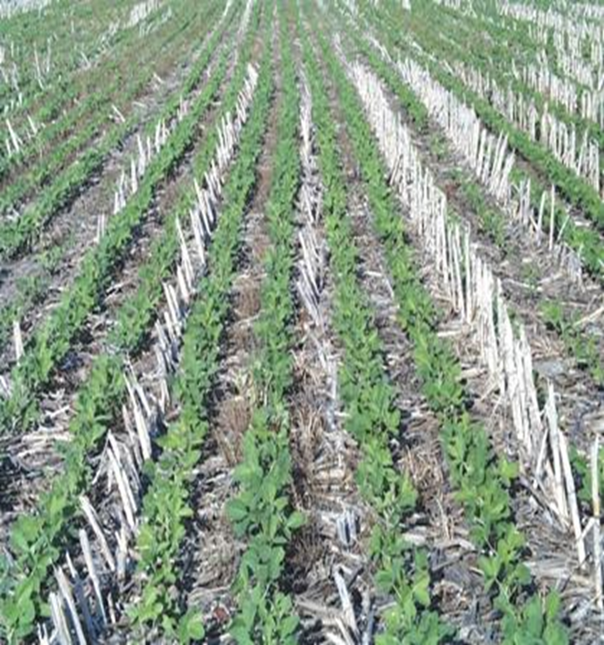
Συντηρητική κατεργασία του εδάφους: ακαλλιέργεια, μηδενική κατεργασία
Το σύστημα ακαλλιέργειας (no-tillage / no-till) είναι μια καλλιεργητική προσέγγιση κατά την οποία οι καλλιέργειες εγκαθίστανται απευθείας στο έδαφος
Το έδαφος δεν διαταράσσεται μηχανικά μετά τη συγκομιδή της προηγούμενης καλλιέργειας.
Καταργείται κάθε συμβατική μηχανική προετοιμασία του εδάφους πριν από τη σπορά.
Η μόνη διατάραξη του εδάφους λαμβάνει χώρα κατά τη διάρκεια μίας και μόνο συνδυασμένης επέμβασης σποράς και λίπανσης, κατά την οποία το έδαφος επηρεάζεται ελάχιστα.
Η τοποθέτηση του σπόρου επιτυγχάνεται με το άνοιγμα μιας στενής σχισμής (περίπου 2–3 cm πλάτους) ή μιας μικρής οπής στο έδαφος, ώστε να εξασφαλίζεται η κατάλληλη επαφή σπόρου-εδάφους.
Ολόκληρη η επιφάνεια του εδάφους παραμένει καλυμμένη με φυτικά υπολείμματα, εδαφοκάλυμμα ή βλάστηση.
Πλεονεκτήματα: καθοριστικός ρόλος στην προστασία του εδάφους, στη διατήρηση της υγρασίας και στη μείωση της διάβρωσης, μείωση της συμπίεση του εδάφους, αύξηση του οργανικού άνθρακα του εδάφους (SOC), βελτίωση της σταθερότητας των συσσωματωμάτων κ.ά.
Μειονεκτήματα: συχνότερες επεμβάσεις ελέγχου των ζιζανίων, υπερβολική χρήση φυτοφαρμάκων και ρύπανση του εδάφους, χαμηλότερες αποδόσεις σε σύγκριση με τη συμβατική κατεργασία, η αποτελεσματικότητα εξαρτάται σε μεγάλο βαθμό από τον τύπο του εδάφους και της καλλιέργειας, μπορεί να οδηγήσει σε στρωμάτωση των θρεπτικών στοιχείων - συσσώρευση στα ανώτερα στρώματα του εδάφους, - μειωμένη διαθεσιμότητα θρεπτικών στοιχείων για βαθύτερες ρίζες.
Notes:
Η ακαλλιέργεια είναι ένας από τους βασικούς πυλώνες της γεωργίας διατήρησης. Η επιφάνεια του εδάφους καλύπτεται από υπολείμματα της προηγούμενης καλλιέργειας και/ή από εδαφοκάλυψη ή χλοοτάπητα.
Το σύστημα ακαλλιέργειας (no-till) είναι μια γεωργική προσέγγιση κατά την οποία οι καλλιέργειες εγκαθίστανται απευθείας σε έδαφος που δεν έχει υποστεί μηχανική διατάραξη μετά τη συγκομιδή της προηγούμενης καλλιέργειας.
Στα συστήματα ακαλλιέργειας καταργείται κάθε συμβατική μηχανική προετοιμασία του εδάφους πριν από τη σπορά. Η μόνη διατάραξη του εδάφους γίνεται κατά τη διάρκεια μίας και μόνο συνδυασμένης εργασίας σποράς και λίπανσης, κατά την οποία το έδαφος και τα επιφανειακά υπολείμματα επηρεάζονται ελάχιστα. Η τοποθέτηση του σπόρου επιτυγχάνεται με το άνοιγμα μιας στενής σχισμής (περίπου 2–3 cm πλάτους) ή μιας μικρής οπής στο έδαφος, ώστε να εξασφαλίζεται η σωστή επαφή σπόρου–εδάφους.
Ολόκληρη η επιφάνεια του εδάφους παραμένει καλυμμένη με φυτικά υπολείμματα, εδαφοκάλυψη ή βλάστηση. Αυτή η συνεχής επιφανειακή κάλυψη διαδραματίζει καθοριστικό ρόλο στην προστασία του εδάφους, στη διατήρηση της υγρασίας και στη μείωση της διάβρωσης. Η καταπολέμηση των ζιζανίων στα συστήματα ακαλλιέργειας γίνεται γενικά με τη χρήση ζιζανιοκτόνων και, σε ορισμένες περιπτώσεις, με καλλιέργειες κάλυψης και αμειψισπορά.

Slide 8
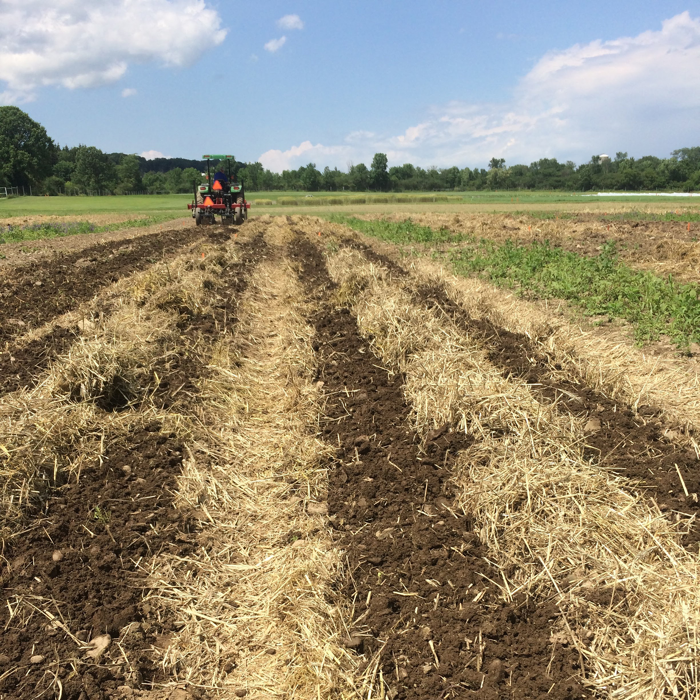
Συντηρητική κατεργασία του εδάφους: κατεργασία σε λωρίδες (ζώνες)
Η κατεργασία σε λωρίδες - πρακτική συντηρητικής καλλιέργειας - συνίσταται στην κατεργασία στενών λωρίδων εδάφους—συνήθως πλάτους 15–30 cm—όπου θα φυτευτούν οι σπόροι.
Συνδυάζει στοιχεία τόσο των συστημάτων ακαλλιέργειας όσο και των συμβατικών συστημάτων κατεργασίας, προσφέροντας πλεονεκτήματα από κάθε προσέγγιση.
Πώς εφαρμόζεται η κατεργασία σε λωρίδες; Καλλιεργείται μόνο το έδαφος στις γραμμές φύτευσης, ενώ οι περιοχές μεταξύ των γραμμών παραμένουν ανέπαφες.
Οι κατεργασμένες λωρίδες δημιουργούν μια θερμή, χαλαρή σποροκλίνη που διευκολύνει τη φύτευση και την πρώιμη εγκατάσταση της καλλιέργειας.
Οι αδιατάρακτες περιοχές, που προστατεύονται από φυτικά υπολείμματα, βοηθούν στη διατήρηση της εδαφικής υγρασίας και στη μείωση της διάβρωσης.
Τα φυτικά υπολείμματα από προηγούμενες συγκομιδές αφήνονται σκόπιμα στην επιφάνεια του εδάφους στις ακαλλιέργητες ζώνες.
Notes:
Η κατεργασία σε λωρίδες (strip tillage) είναι μια πρακτική της γεωργίας διατήρησης που περιλαμβάνει την κατεργασία στενών λωρίδων εδάφους — συνήθως πλάτους 15–30 cm — όπου θα φυτευτούν οι σπόροι, ενώ το έδαφος ανάμεσα στις γραμμές παραμένει αδιατάρακτο και καλυμμένο με φυτικά υπολείμματα. Η μέθοδος αυτή συνδυάζει στοιχεία τόσο της ακαλλιέργειας όσο και των συμβατικών συστημάτων κατεργασίας, προσφέροντας πλεονεκτήματα από καθεμία από αυτές τις προσεγγίσεις.
Πώς εφαρμόζεται η κατεργασία σε λωρίδες
Στην κατεργασία σε λωρίδες, καλλιεργείται μόνο το έδαφος στις γραμμές φύτευσης, ενώ οι ενδιάμεσοι χώροι μεταξύ των γραμμών παραμένουν ανέπαφοι. Οι κατεργασμένες λωρίδες δημιουργούν μια θερμή και αφράτη σποροκλίνη που διευκολύνει τη φύτευση και την πρώιμη εγκατάσταση της καλλιέργειας. Ταυτόχρονα, οι αδιατάρακτες ζώνες, προστατευμένες από τα φυτικά υπολείμματα, συμβάλλουν στη διατήρηση της εδαφικής υγρασίας και στη μείωση της διάβρωσης.
Τα φυτικά υπολείμματα από τις προηγούμενες συγκομιδές αφήνονται σκόπιμα στην επιφάνεια του εδάφους στις ακαλλιέργητες ζώνες. Αυτή η κάλυψη από υπολείμματα συμβάλλει στην καταστολή των ζιζανίων, στη συγκράτηση της υγρασίας και στην προστασία του εδάφους από τη διάβρωση.
Τα φυτικά υπολείμματα από τις προηγούμενες συγκομιδές αφήνονται σκόπιμα στην επιφάνεια του εδάφους στις ακαλλιέργητες ζώνες.
Πλεονεκτήματα — περιορίζοντας τη διατάραξη του εδάφους στις στενές ζώνες φύτευσης, διατηρεί τη δομή του εδάφους και υποστηρίζει τη βιολογική δραστηριότητα του εδάφους, η διατήρηση των φυτικών υπολειμμάτων μεταξύ των γραμμών αυξάνει τον οργανικό άνθρακα του εδάφους (SOC), μειώνει τη διάβρωση και διατηρεί τα επίπεδα της εδαφικής υγρασίας, ελαχιστοποιώντας τη συνολική συμπίεση του εδάφους.
Από λειτουργική άποψη, μειώνει την κατανάλωση καυσίμων και τις απαιτήσεις σε εργασία.
Η κατεργασία σε λωρίδες είναι ιδιαίτερα πλεονεκτική σε ψυχρότερα κλίματα, όπου οι κατεργασμένες λωρίδες θερμαίνονται ταχύτερα την άνοιξη, προωθώντας την πρωιμότερη εγκατάσταση της καλλιέργειας. Εφαρμόζεται συνήθως σε γραμμικές καλλιέργειες όπως ο αραβόσιτος, η σόγια και το βαμβάκι, ιδιαίτερα στο πλαίσιο της ακαλλιέργειας και της γεωργίας διατήρησης.
Μειονεκτήματα — δημιουργεί ανομοιόμορφες εδαφικές συνθήκες μεταξύ των κατεργασμένων και ακαλλιέργητων ζωνών, επηρεάζοντας την ομοιόμορφη ανάπτυξη της καλλιέργειας, απαιτεί εξειδικευμένο και συχνά ακριβό εξοπλισμό, είναι πιο σύνθετη και χρονοβόρα πρακτική, ενώ η διαχείριση αυτού του συστήματος, ιδιαίτερα στις αμειψισπορές, είναι απαιτητική.

Slide 9
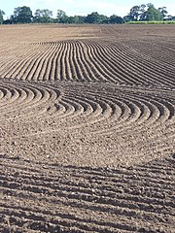
Συντηρητική κατεργασία του εδάφους– άροση κατά τις ισοϋψείς
Άροση κατά τις ισοϋψείς– αποσκοπεί στη μείωση της υδατικής διάβρωσης με το όργωμα του εδάφους κατά μήκος των ισοϋψών.
Αυτή είναι μια πολύ κατάλληλη τεχνική διατήρησης του εδάφους που μειώνει τη διάβρωση, βελτιώνει τη συγκράτηση του νερού και εξαλείφει την επιφανειακή απορροή του νερού της βροχής και της άρδευσης.
Η άροση κατά τις ισοϋψείς συνιστάται ιδιαίτερα σε επικλινές έδαφος και χρησιμοποιείται ευρέως στη βιώσιμη γεωργία.
Πλεονεκτήματα: μειώνει τη διάβρωση του εδάφους επιβραδύνοντας την επιφανειακή απορροή του νερού, αποτρέπει τον σχηματισμό αυλακώσεων και χαραδρώσεων και προστατεύει το επιφανειακό έδαφος από την έκπλυση, βελτιώνει τη συγκράτηση του νερού επιτρέποντας περισσότερο χρόνο για τη διήθησή του, ενισχύει τη διαθεσιμότητα της εδαφικής υγρασίας για τις καλλιέργειες, αποτρέπει τη μετατόπιση του εδάφους που προκαλείται από το όργωμα προς την κατωφέρεια
Μειονεκτήματα: απαιτεί προσεκτικό σχεδιασμό και ακριβή χαρτογράφηση των ισοϋψών, είναι χρονοβόρο και τεχνικά απαιτητικό στην εφαρμογή, απαιτεί τροποποιημένο εξοπλισμό και εξειδικευμένη εκπαίδευση των χειριστών, δεν είναι κατάλληλο για πολύ απότομες κλίσεις
Notes:
Η άροση κατά τις ισοϋψείς — σε αντίθεση με τη διατηρητική κατεργασία του εδάφους, η οποία αποσκοπεί στη μείωση της διατάραξης του εδάφους και στη διατήρηση της εδαφοκάλυψης, αφήνοντας τουλάχιστον το 30% της επιφάνειας καλυμμένο με φυτικά υπολείμματα — στοχεύει στη μείωση της υδατικής διάβρωσης μέσω της άροσης του εδάφους κατά μήκος των ισοϋψών γραμμών. Πρόκειται για μια πολύ κατάλληλη τεχνική διατήρησης του εδάφους, η οποία μειώνει τη διάβρωση, βελτιώνει τη συγκράτηση του νερού και εξαλείφει την επιφανειακή απορροή του νερού της βροχής και της άρδευσης. Η άροση κατά τις ισοϋψείς συνιστάται ιδιαίτερα σε επικλινή εδάφη και χρησιμοποιείται ευρέως στη βιώσιμη γεωργία.
Πλεονεκτήματα: Μειώνει τη διάβρωση του εδάφους επιβραδύνοντας την επιφανειακή απορροή του νερού, αποτρέπει τον σχηματισμό αυλακιών και χαραδρώσεων και προστατεύει το επιφανειακό έδαφος από την έκπλυση, βελτιώνει τη συγκράτηση του νερού, δίνοντας περισσότερο χρόνο για τη διήθησή του στο έδαφος, ενισχύει τη διαθεσιμότητα της εδαφικής υγρασίας για τις καλλιέργειες και υποστηρίζει καλύτερη διαχείριση του νερού, συμβάλλει στη μακροπρόθεσμη υγεία του εδάφους, αποτελεί βασική πρακτική της γεωργίας διατήρησης και αποτρέπει τη μετατόπιση του εδάφους που προκαλείται από την άροση κατά την κατωφέρεια.
Μειονεκτήματα: Απαιτεί προσεκτικό σχεδιασμό και ακριβή χαρτογράφηση των ισοϋψών γραμμών, είναι χρονοβόρα και τεχνικά απαιτητική στην εφαρμογή της, μπορεί να απαιτεί τροποποιημένο εξοπλισμό και εξειδικευμένη εκπαίδευση του χειριστή, είναι πιο δύσκολη στη διαχείριση σε επικλινή εδάφη και δεν είναι κατάλληλη για πολύ απότομες πλαγιές, όπου οι έντονες βροχοπτώσεις μπορεί να διασπάσουν τα αναχώματα και να προκαλέσουν σοβαρή διάβρωση.

Slide 10
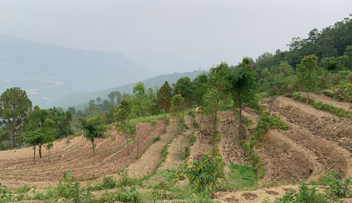
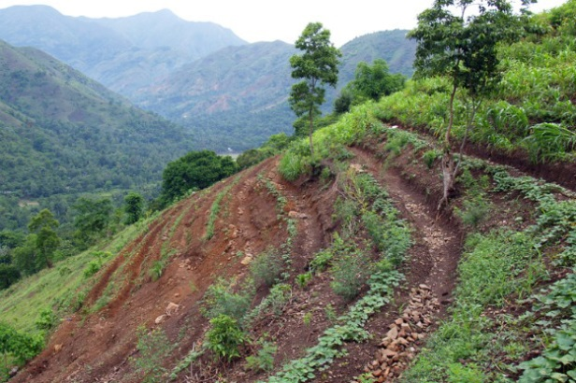
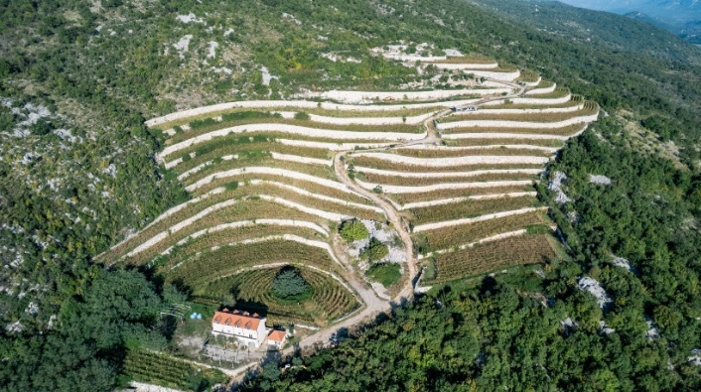
Αντιδιαβρωτικά μέτρα - αναβαθμίδες
Η αναβαθμίδα είναι μια πρακτική διατήρησης του εδάφους και του νερού που εφαρμόζεται συνήθως σε απότομες κλίσεις και χρησιμοποιείται παγκοσμίως (Wei et al., 2016).
Οι αναβαθμίδες είναι ανθρωπογενείς μορφές γης, που συνήθως κατασκευάζονται κατά μήκος ή με ελαφρά γωνία ως προς τις φυσικές ισοϋψείς του εδάφους,
Κάθε αναβαθμίδα αποτελείται από δύο κύρια στοιχεία: ένα κατακόρυφο τμήμα και μια πλατφόρμα.
Οι αναβαθμίδες υποστηρίζουν ένα ευρύ φάσμα χρήσεων γης, συμπεριλαμβανομένων της δασοκομίας, της βόσκησης, της αγροδασοπονίας, της παραγωγής καλλιεργειών και λαχανικών, και της καλλιέργειας ρυζιού.
Ωστόσο, η αστοχία των αναβαθμίδων, που συχνά προκαλείται από ανεπαρκή συντήρηση, μπορεί να οδηγήσει σε αστάθεια πρανών και σοβαρή διάβρωση του εδάφους.
Η αναβαθμίδωση έχει τη δυνατότητα να επηρεάσει σημαντικά τις ιδιότητες του εδάφους μειώνοντας τη διάβρωση του εδάφους και την επιφανειακή απορροή.
Τα εδάφη στις αναβαθμίδες είναι γενικά βαθύτερα και έχουν μεγαλύτερη ικανότητα αποθήκευσης νερού, γεγονός που συχνά οδηγεί σε αυξημένη παραγωγικότητα των καλλιεργειών.
Notes:
Η δημιουργία αναβαθμίδων είναι μια πρακτική διατήρησης του εδάφους και του νερού που εφαρμόζεται συνήθως σε απότομες πλαγιές και χρησιμοποιείται σε όλο τον κόσμο (Wei et al., 2016).
Οι αναβαθμίδες είναι ανθρωπογενείς μορφές του εδάφους, που συνήθως κατασκευάζονται κατά μήκος ή με μικρή γωνία ως προς τις φυσικές ισοϋψείς του εδάφους, δημιουργώντας μια σειρά από βαθμιδοειδείς δομές στο τοπίο.
Κάθε αναβαθμίδα αποτελείται από δύο κύρια στοιχεία: ένα κατακόρυφο τμήμα και ένα πλάτωμα. Το κατακόρυφο τμήμα μπορεί να έχει μεγάλη κλίση ή να είναι σχεδόν κατακόρυφο, αλλά είναι πάντοτε πιο απότομο από το πλάτωμα. Το ίδιο το πλάτωμα μπορεί να είναι επίπεδο ή ελαφρώς κεκλιμένο, είτε προς το κατακόρυφο τμήμα είτε αντίθετα από αυτό, ανάλογα με τον σχεδιασμό και την επιδιωκόμενη λειτουργία.
Οι αναβαθμίδες υποστηρίζουν ένα ευρύ φάσμα χρήσεων γης, όπως δασοπονία, βόσκηση, αγροδασοπονία, παραγωγή αγροτικών και κηπευτικών καλλιεργειών και καλλιέργεια ρυζιού. Όταν σχεδιάζονται και συντηρούνται σωστά, οι αναβαθμίδες ενισχύουν τη σταθερότητα της γης και τη γεωργική αξιοποίηση των επικλινών εδαφών. Ωστόσο, η αστοχία των αναβαθμίδων, που συχνά προκαλείται από ανεπαρκή συντήρηση, μπορεί να οδηγήσει σε αστάθεια των πρανών και σε σοβαρή διάβρωση του εδάφους.
Η δημιουργία αναβαθμίδων έχει τη δυνατότητα να επηρεάζει σημαντικά τις ιδιότητες του εδάφους, μειώνοντας τη διάβρωση και την επιφανειακή απορροή. Τα εδάφη στις αναβαθμίδες είναι γενικά βαθύτερα και έχουν μεγαλύτερη ικανότητα αποθήκευσης νερού, γεγονός που συχνά οδηγεί σε αυξημένη παραγωγικότητα των καλλιεργειών. Παρ’ όλα αυτά, τα αποτελέσματα ως προς την παραγωγικότητα μπορεί να διαφέρουν ανάλογα με τον σχεδιασμό της αναβαθμίδας.
Για παράδειγμα, σε πλατώματα με κλίση προς τα έξω, το εδαφικό υλικό τείνει να μετακινείται από το πίσω μέρος προς το μπροστινό μέρος του πλατώματος, με αποτέλεσμα υψηλότερες αποδόσεις κοντά στο κατακόρυφο τμήμα.
Πλεονεκτήματα: ισχυρός έλεγχος της διάβρωσης του εδάφους, μείωση της επιφανειακής απορροής, καλύτερη διήθηση και αποθήκευση του νερού, μείωση της απώλειας ιζημάτων και των πλημμυρών, επέκταση της καλλιεργούμενης γης σε απότομα εδάφη και διαφοροποίηση των καλλιεργειών.
Μειονεκτήματα: υψηλό αρχικό κόστος και μεγάλες απαιτήσεις σε εργασία για την εγκατάσταση και τη συντήρηση των αναβαθμίδων, κίνδυνος αστάθειας και κατολισθήσεων, πιο σύνθετη καλλιέργεια και πιο απαιτητική οργάνωση των αγροτικών εργασιών.

Slide 11
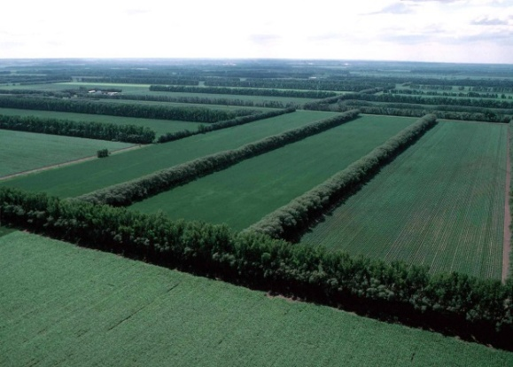
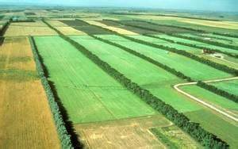
Αντιδιαβρωτικά μέτρα – ανεμοφράκτες
Ανεμοφράκτης είναι κάθε φράγμα (φυσικό ή τεχνητό) που μειώνει τους ενοχλητικούς ανέμους δημιουργώντας μια ανεμόσκια στην υπήνεμη (κατάντη του ανέμου) πλευρά.
Η κύρια λειτουργία του είναι να μειώνει την ταχύτητα του ανέμου και αποτελεί μια μορφή αγροδασοπονίας.
Οι ανεμοφράκτες φυτεύονται κάθετα προς την επικρατούσα διεύθυνση του ανέμου κατά μήκος των ορίων των γεωργικών αγρών ή κοντά σε υδατορέματα.
Ταχυαυξή είδη δέντρων προσαρμοσμένα στις τοπικές κλιματικές συνθήκες χρησιμοποιούνται συνήθως στα συστήματα ανεμοφρακτών.
Πλεονεκτήματα: έλεγχος της αιολικής διάβρωσης, προστασία των καλλιεργειών από ζημιές από τον άνεμο, καταφύγιο για τα ζώα, ενδιαιτήματα για είδη φυτών και ζώων (εμπλουτίζοντας τη βιοποικιλότητα), συγκράτηση της επιφανειακής απορροής και των θρεπτικών στοιχείων, βελτίωση της αποδοτικότητας της άρδευσης, υψηλότερα αποθέματα οργανικού άνθρακα του εδάφους κ.λπ.
Μειονεκτήματα: εντατική διαχείριση, ανάγκη για εξειδικευμένο εξοπλισμό για τη διαχείριση δέντρων/θάμνων, αφαίρεση γης από την ετήσια παραγωγή καλλιεργειών, μπορεί να φιλοξενούν επιβλαβείς εχθρούς των καλλιεργειών, π.χ. έντομα και ζιζάνια
Notes:
Οι ανεμοφρακτικές ζώνες είναι σειρές δέντρων ή θάμνων που φυτεύονται για να προστατεύουν τις γεωργικές καλλιέργειες και τους βοσκότοπους από τον άνεμο και αποτελούν μορφή αγροδασοπονίας.
Λειτουργούν ως ζωντανοί φράχτες ή προστατευτικές λωρίδες και συνήθως εγκαθίστανται κατά μήκος των ορίων των γεωργικών αγροτεμαχίων ή κοντά σε υδατορεύματα.
Οι ανεμοφράκτες φυτεύονται συνήθως κάθετα προς την επικρατούσα διεύθυνση του ανέμου. Σε περιοχές όπου οι άνεμοι πνέουν από πολλές κατευθύνσεις, συχνά διατάσσονται σε σταυρωτό ή πλεγματικό σχήμα. Σε επικλινή εδάφη, οι ανεμοφρακτικές ζώνες φυτεύονται κατά μήκος των ισοϋψών, ώστε να λειτουργούν επίσης ως μέτρο ελέγχου της υδατικής διάβρωσης.
Στα συστήματα ανεμοφρακτών χρησιμοποιούνται συνήθως ταχέως αναπτυσσόμενα είδη δέντρων, προσαρμοσμένα στις τοπικές κλιματικές συνθήκες. Επιπλέον, μπορούν να ενσωματωθούν και είδη με πρόσθετη οικονομική αξία, όπως εκείνα που παράγουν καυσόξυλα, καρπούς ή ξηρούς καρπούς.
Πέρα από τη δέσμευση άνθρακα, οι ανεμοφρακτικές ζώνες προσφέρουν ένα ευρύ φάσμα οικοσυστημικών υπηρεσιών, όπως ο έλεγχος της αιολικής διάβρωσης, η προστασία των καλλιεργειών από ζημιές που προκαλεί ο άνεμος, η παροχή καταφυγίου για τα ζώα εκτροφής και η δημιουργία ενδιαιτημάτων για φυτικά και ζωικά είδη.
Οι ανεμοφρακτικές ζώνες συμβάλλουν επίσης σε υψηλότερα αποθέματα οργανικού άνθρακα στο επιφανειακό στρώμα του εδάφους σε σύγκριση με την παρακείμενη καλλιεργούμενη γη. Η ποσότητα του πρόσθετου άνθρακα που αποθηκεύεται εξαρτάται από τα φυτικά είδη που χρησιμοποιούνται, με τη φυλλική απορριμματογένεση να αναγνωρίζεται ως βασικός παράγοντας αυτής της αύξησης. Επιπλέον, τα ιζήματα που μεταφέρονται με τον άνεμο εναποτίθενται μέσα στις ανεμοφρακτικές ζώνες λόγω της απότομης μείωσης της ταχύτητας του ανέμου, γεγονός που μπορεί να ενισχύσει περαιτέρω τη συσσώρευση άνθρακα στο έδαφος.
Πλεονεκτήματα: έλεγχος της αιολικής διάβρωσης, προστασία των καλλιεργειών από ζημιές που προκαλεί ο άνεμος, καταφύγιο για τα ζώα εκτροφής, ενδιαιτήματα για φυτικά και ζωικά είδη (ενίσχυση της βιοποικιλότητας), συγκράτηση της επιφανειακής απορροής του νερού και των θρεπτικών στοιχείων, βελτίωση της αποδοτικότητας της άρδευσης, υψηλότερα αποθέματα οργανικού άνθρακα στο έδαφος κ.ά.
Μειονεκτήματα: εντατική διαχείριση, ανάγκη για εξειδικευμένο εξοπλισμό για τη διαχείριση δέντρων/θάμνων, δέσμευση γης από την ετήσια καλλιεργητική παραγωγή, ενδέχεται να φιλοξενούν επιβλαβείς εχθρούς των καλλιεργειών, π.χ. έντομα και ζιζάνια.

Slide 12
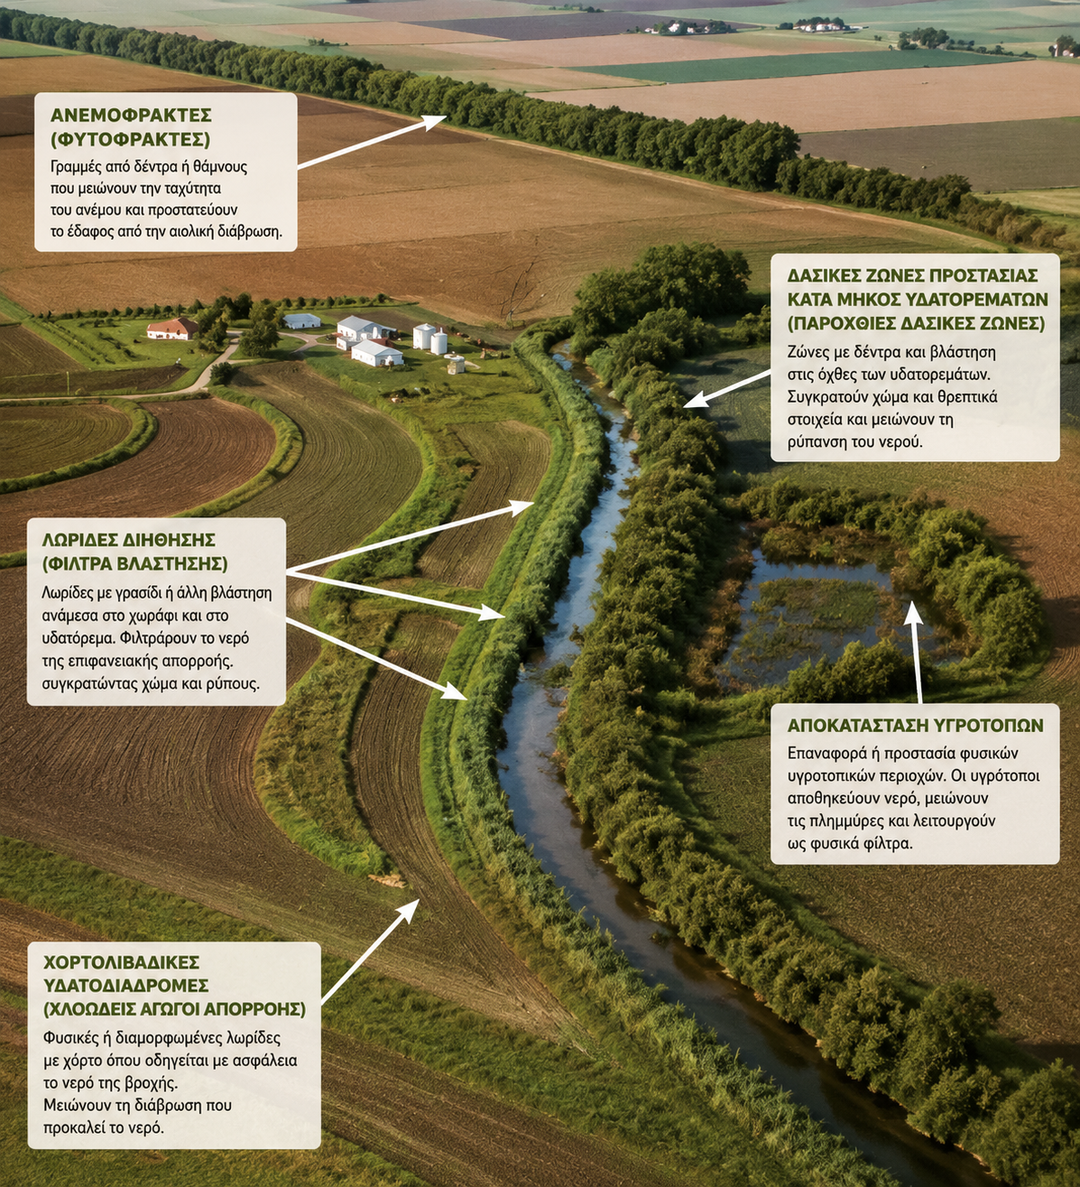
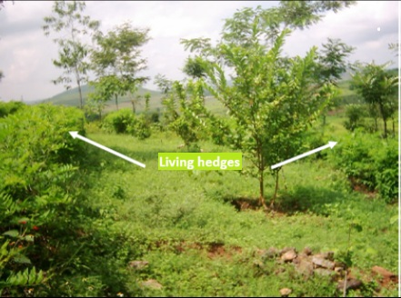
Αντιδιαβρωτικά μέτρα – ζωντανοί φράχτες και λωρίδες ανάσχεσης
Οι προστατευτικές ζώνες και οι ζωντανοί φράχτες είναι λωρίδες μόνιμης βλάστησης — όπως αγρωστώδη, δέντρα ή θάμνοι — που εγκαθίστανται μέσα στα αγροτεμάχια ή κατά μήκος των ορίων τους (ή κοντά σε υδατορέματα, ως παρόχθιες ζώνες ανάσχεσης).
Το πλάτος των λωρίδων ποικίλλει — από λίγα μέτρα έως και πάνω από 10 μέτρα.
Οι λωρίδες ανάσχεσης (buffer strips) / προστατευτικές ζώνες είναι πλατύτερες (>5 m) και συνήθως βρίσκονται σε αρόσιμη γη ή κατά μήκος όχθεων ποταμών και ρεμάτων.
Οι ζωντανοί φράχτες είναι στενότεροι (συνήθως <1,5 m) και τοποθετούνται συνήθως μέσα στις καλλιεργούμενες εκτάσεις.
Ο κύριος σκοπός της εγκατάστασης ζωντανών φρακτών και προστατευτικών ζωνών είναι η συγκράτηση της επιφανειακής απορροής, ώστε να ελαχιστοποιείται η απώλεια εδάφους, θρεπτικών στοιχείων και αγροχημικών από τις γεωργικές εκτάσεις.
Αυτές οι ζώνες βλάστησης συμβάλλουν στη μείωση της διάχυτης ρύπανσης και συνεισφέρουν στη βελτίωση της ποιότητας του εδάφους και των υδάτων.
Source: Agriculture :: Prior Lake Spring Lake Watershed District
Notes:
Οι προστατευτικές ζώνες και οι ζωντανοί φράχτες είναι λωρίδες μόνιμης βλάστησης — όπως αγρωστώδη, δέντρα ή θάμνοι — που εγκαθίστανται μέσα ή κατά μήκος των ορίων των γεωργικών αγροτεμαχίων ή κοντά σε υδατορεύματα.
Το πλάτος αυτών των ζωνών βλάστησης μπορεί να κυμαίνεται από λίγα μέτρα έως και περισσότερο από 10 μέτρα. Παρόλο που οι όροι χρησιμοποιούνται μερικές φορές εναλλακτικά, οι προστατευτικές ζώνες (buffer zones) είναι γενικά ευρύτερες (πάνω από 5 m) και βρίσκονται συνήθως σε αρόσιμες εκτάσεις ή κατά μήκος όχθεων ποταμών και ρευμάτων. Αντίθετα, οι ζωντανοί φράχτες είναι στενότεροι (συνήθως κάτω από 1,5 m) και τοποθετούνται συνήθως μέσα στις καλλιεργούμενες εκτάσεις.
Ο κύριος σκοπός της εγκατάστασης ζωντανών φρακτών και προστατευτικών ζωνών είναι η ανάσχεση της επιφανειακής απορροής, ώστε να ελαχιστοποιείται η απώλεια εδάφους, θρεπτικών στοιχείων και αγροχημικών από τη γεωργική γη. Με τη συγκράτηση και διήθηση του νερού της απορροής κατά τη διάρκεια έντονων βροχοπτώσεων ή εντατικής άρδευσης, αυτές οι ζώνες βλάστησης συμβάλλουν στη μείωση της διάχυτης ρύπανσης και στη βελτίωση της ποιότητας του εδάφους και του νερού.
Πλεονεκτήματα: Οι προστατευτικές ζώνες και οι ζωντανοί φράχτες επιτελούν πολλαπλές λειτουργίες, όπως προστασία του εδάφους, βελτίωση της ποιότητας του νερού, δέσμευση άνθρακα, παραγωγή βιομάζας, ενίσχυση των ενδιαιτημάτων και παροχή διάφορων οικοσυστημικών υπηρεσιών στην κοινωνία. Μπορούν επίσης να υποστηρίξουν έμμεσα υψηλότερες αποδόσεις καλλιεργειών.
Εκτός από τον έλεγχο της υδατογενούς διάβρωσης του εδάφους, οι ζώνες βλάστησης λειτουργούν ως ανεμοφράκτες, μειώνοντας την ταχύτητα του ανέμου και περιορίζοντας την αιολική διάβρωση, ενώ παράλληλα προστατεύουν τις καλλιέργειες και το έδαφος. Οι προστατευτικές ζώνες είναι επίσης αποτελεσματικές στην πρόληψη της διάβρωσης των όχθεων κατά μήκος ποταμών και ρευμάτων.
Μειονεκτήματα: απαιτείται διαχείριση, ανάλογα με τον σχεδιασμό και τα προϊόντα που μπορούν να συγκομιστούν, απώλεια γόνιμης γης, μείωση της διαθέσιμης εδαφικής υγρασίας για τις καλλιέργειες, σκίαση των καλλιεργειών που γειτνιάζουν με την προστατευτική ζώνη, παροχή ενδιαιτήματος για επιβλαβή άγρια πανίδα.

Slide 13
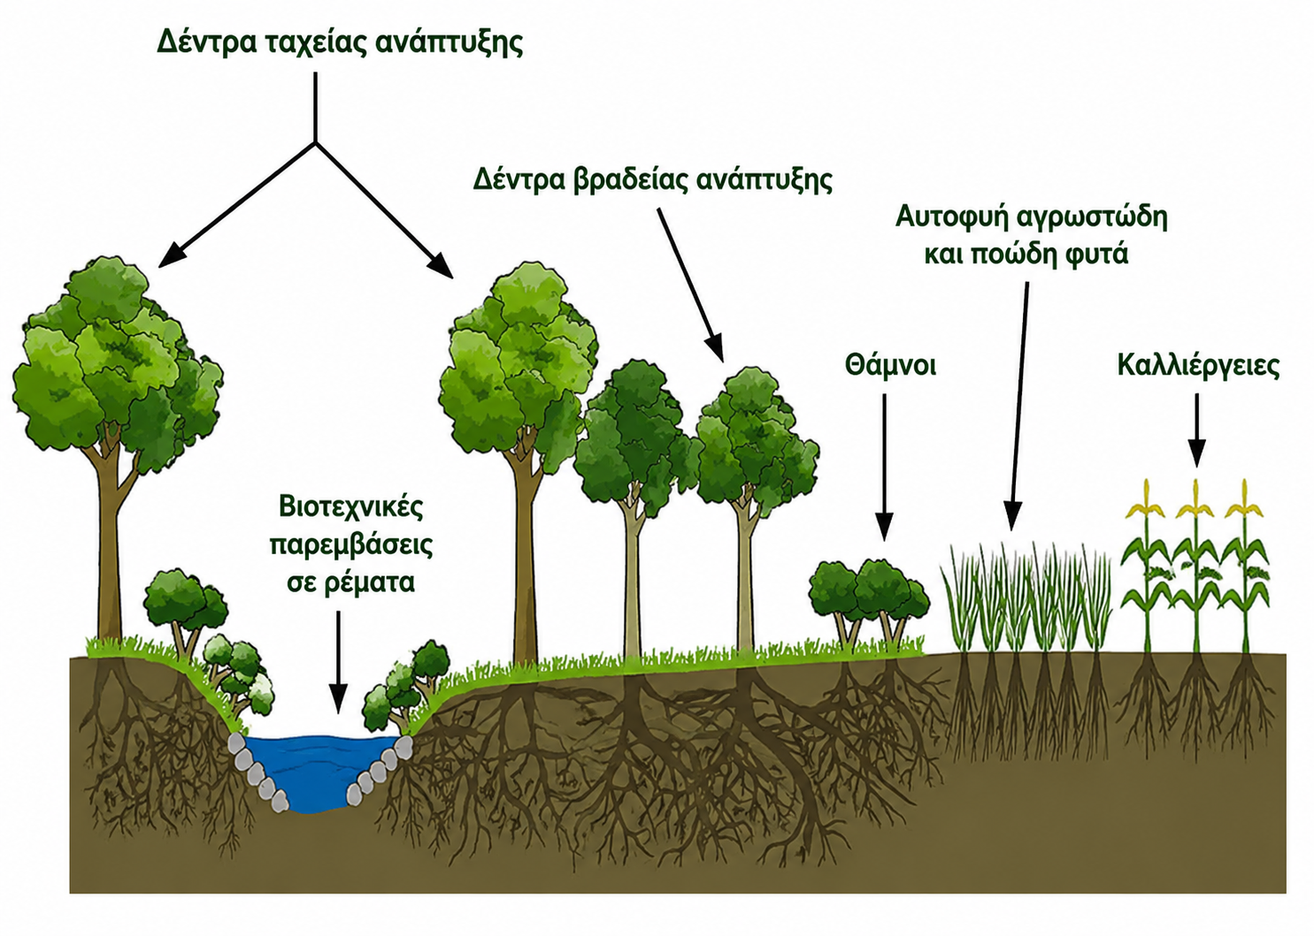
Αντιδιαβρωτικά μέτρα – ζωντανοί φράχτες και λωρίδες ανάσχεσης
Notes:
Οι προστατευτικές ζώνες και οι ζωντανοί φράχτες είναι λωρίδες μόνιμης βλάστησης — όπως αγρωστώδη, δέντρα ή θάμνοι — που εγκαθίστανται μέσα ή κατά μήκος των ορίων των γεωργικών αγροτεμαχίων ή κοντά σε υδατορεύματα.
Το πλάτος αυτών των ζωνών βλάστησης μπορεί να κυμαίνεται από λίγα μέτρα έως και περισσότερο από 10 μέτρα. Παρόλο που οι όροι χρησιμοποιούνται μερικές φορές εναλλακτικά, οι προστατευτικές ζώνες (buffer zones) είναι γενικά ευρύτερες (πάνω από 5 m) και βρίσκονται συνήθως σε αρόσιμες εκτάσεις ή κατά μήκος όχθεων ποταμών και ρευμάτων. Αντίθετα, οι ζωντανοί φράχτες είναι στενότεροι (συνήθως κάτω από 1,5 m) και τοποθετούνται συνήθως μέσα στις καλλιεργούμενες εκτάσεις.
Ο κύριος σκοπός της εγκατάστασης ζωντανών φρακτών και προστατευτικών ζωνών είναι η ανάσχεση της επιφανειακής απορροής, ώστε να ελαχιστοποιείται η απώλεια εδάφους, θρεπτικών στοιχείων και αγροχημικών από τη γεωργική γη. Με τη συγκράτηση και διήθηση του νερού της απορροής κατά τη διάρκεια έντονων βροχοπτώσεων ή εντατικής άρδευσης, αυτές οι ζώνες βλάστησης συμβάλλουν στη μείωση της διάχυτης ρύπανσης και στη βελτίωση της ποιότητας του εδάφους και του νερού.
Πλεονεκτήματα: Οι προστατευτικές ζώνες και οι ζωντανοί φράχτες επιτελούν πολλαπλές λειτουργίες, όπως προστασία του εδάφους, βελτίωση της ποιότητας του νερού, δέσμευση άνθρακα, παραγωγή βιομάζας, ενίσχυση των ενδιαιτημάτων και παροχή διάφορων οικοσυστημικών υπηρεσιών στην κοινωνία. Μπορούν επίσης να υποστηρίξουν έμμεσα υψηλότερες αποδόσεις καλλιεργειών.
Εκτός από τον έλεγχο της υδατογενούς διάβρωσης του εδάφους, οι ζώνες βλάστησης λειτουργούν ως ανεμοφράκτες, μειώνοντας την ταχύτητα του ανέμου και περιορίζοντας την αιολική διάβρωση, ενώ παράλληλα προστατεύουν τις καλλιέργειες και το έδαφος. Οι προστατευτικές ζώνες είναι επίσης αποτελεσματικές στην πρόληψη της διάβρωσης των όχθεων κατά μήκος ποταμών και ρευμάτων.
Μειονεκτήματα: απαιτείται διαχείριση, ανάλογα με τον σχεδιασμό και τα προϊόντα που μπορούν να συγκομιστούν, απώλεια γόνιμης γης, μείωση της διαθέσιμης εδαφικής υγρασίας για τις καλλιέργειες, σκίαση των καλλιεργειών που γειτνιάζουν με την προστατευτική ζώνη, παροχή ενδιαιτήματος για επιβλαβή άγρια πανίδα.

Slide 14
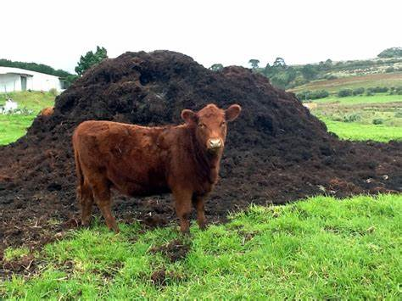
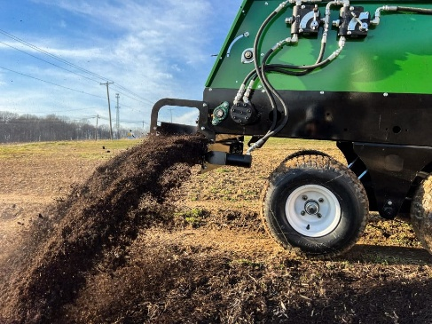
Οργανικές προσθήκες – εφαρμογή κοπριάς
Η κοπριά στάβλου - οργανική ύλη που προέρχεται από τα απεκκρίματα των ζώων, όπως κόπρανα και ούρα, και περιέχει φυτικό υλικό (άχυρο) που χρησιμοποιείται ως στρωμνή για τα ζώα.
Η σύστασή της εξαρτάται από το είδος των ζώων, τη διατροφή τους, τη στρωμνή και τις συνθήκες αποθήκευσης. Κατά μέσο όρο, η κοπριά στάβλου περιέχει περίπου 75% νερό και 25% ξηρή ουσία.
Η κοπριά πρέπει να είναι καλά ωριμασμένη και ζυμωμένη, να διασπείρεται ομοιόμορφα και να ενσωματώνεται αμέσως στο έδαφος, ώστε να μειώνονται οι απώλειες αζώτου. Η μέση διαθεσιμότητα θρεπτικών στοιχείων κατά το πρώτο έτος είναι: N: 20–30% (έως 50% για τη νωπή κοπριά), P₂O₅: 15–20%, K₂O: 50–60%.
Οι συνιστώμενες δόσεις εφαρμογής είναι 20–40 t/ha ή 10–20 t/ha για ετήσιες εφαρμογές.
Πλεονεκτήματα: αυξάνει την περιεκτικότητα του εδάφους σε οργανική ύλη, βελτιώνει τη δομή του εδάφους, το πορώδες, την ικανότητα συγκράτησης νερού και τη διήθηση του νερού, ενισχύει τη βιολογική δραστηριότητα του εδάφους, μειώνει τη φαινόμενη πυκνότητα του εδάφους, βελτιώνει τη σταθερότητα των συσσωματωμάτων και ενισχύει τη συγκράτηση νερού στο έδαφος.
Μειονεκτήματα: μπορεί να προκύψει έκπλυση νιτρικών, εάν δεν έχει ζυμωθεί σωστά - εξάπλωση ζιζανίων, ξήρανση του επιφανειακού εδάφους.

Slide 15
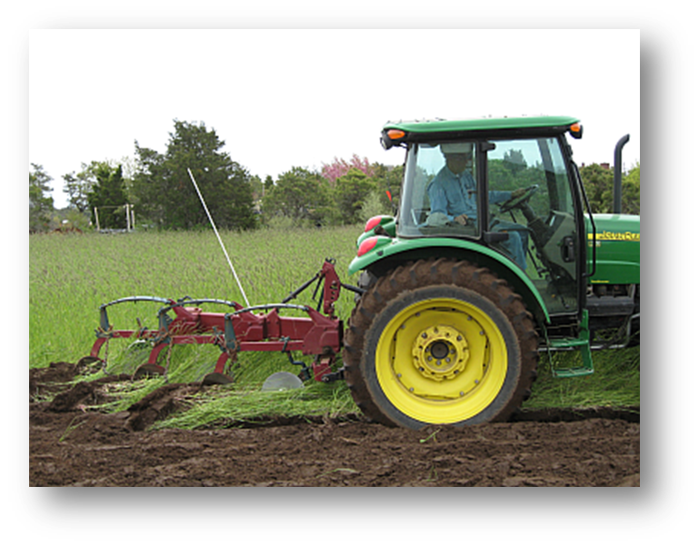
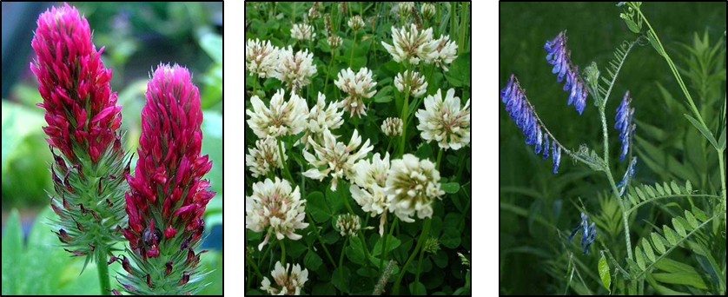
Οργανικές προσθήκες – χλωρή λίπανση
Η χλωρή λίπανση, είναι μια πρακτική διαχείρισης του εδάφους που περιλαμβάνει την καλλιέργεια συγκεκριμένων φυτών και την ενσωμάτωση της νωπής βιομάζας τους στο έδαφος για τη βελτίωση της γονιμότητας και της δομής του εδάφους.
Μόλις ενσωματωθεί, το φυτικό υλικό αποδομείται και μετατρέπεται σε σταθερές οργανικές ενώσεις μέσω της μικροβιακής δραστηριότητας.
Η διαδικασία αυτή οδηγεί στον σχηματισμό χούμου, απαραίτητου για τη διατήρηση των φυσικών και χημικών ιδιοτήτων του εδάφους και για τη διατήρηση ποικίλων βιολογικών κοινοτήτων του εδάφους
Τα εδάφη με υψηλότερη περιεκτικότητα σε χούμο παρουσιάζουν βελτιωμένη ικανότητα συγκράτησης νερού και μεγαλύτερη ανθεκτικότητα σε συνθήκες ξηρασίας.
Η επιλογή των φυτικών ειδών που χρησιμοποιούνται για τη χλωρή λίπανση είναι κρίσιμης σημασίας
Η ενσωμάτωση των καλλιεργειών χλωρής λίπανσης πραγματοποιείται συνηθέστερα στο στάδιο της άνθησης,
Οι τυπικές δόσεις εφαρμογής κυμαίνονται από 10 έως 20 t/ha νωπής βιομάζας, που αντιστοιχούν σε περίπου 2–4 t/ha ξηρής ουσίας, συμπεριλαμβανομένων τόσο των υπέργειων όσο και των υπόγειων φυτικών μερών.
Τα ψυχανθή είδη μπορούν να συνεισφέρουν έως 100 kg N/ha.
Notes:
Η χλωρή λίπανση, (γνωστή στα αγγλικά και ως sideration), είναι μια πρακτική διαχείρισης του εδάφους που περιλαμβάνει την καλλιέργεια συγκεκριμένων φυτών και την ενσωμάτωση της νωπής βιομάζας τους στο έδαφος, με σκοπό τη βελτίωση της γονιμότητας και της δομής του εδάφους.
Μετά την ενσωμάτωση, το φυτικό υλικό αποδομείται και μετατρέπεται, μέσω της μικροβιακής δραστηριότητας, σε σταθερές οργανικές ενώσεις.
Η διαδικασία αυτή οδηγεί στον σχηματισμό χούμου, ενός σταθερού οργανικού κλάσματος που είναι απαραίτητο για τη διατήρηση των φυσικών και χημικών ιδιοτήτων του εδάφους και για τη στήριξη ποικίλων εδαφικών βιολογικών κοινοτήτων.
Ο χούμος διαδραματίζει κρίσιμο ρόλο στη ρύθμιση του νερού στο έδαφος, καθώς μπορεί να συγκρατεί πολλαπλάσιο βάρος νερού σε σχέση με το δικό του. Ως αποτέλεσμα, τα εδάφη με υψηλότερη περιεκτικότητα σε χούμο παρουσιάζουν βελτιωμένη ικανότητα συγκράτησης νερού και μεγαλύτερη ανθεκτικότητα σε συνθήκες ξηρασίας.
Η επιλογή των φυτικών ειδών που χρησιμοποιούνται για χλωρή λίπανση επηρεάζεται από διάφορους παράγοντες, όπως η ταχύτητα ανάπτυξης, η συνολική παραγωγή βιομάζας, η αναλογία άνθρακα προς άζωτο και η αποτελεσματικότητα του ριζικού συστήματος στην πρόσληψη θρεπτικών στοιχείων. Τα ταχέως αναπτυσσόμενα ψυχανθή, τα οποία περιέχουν υψηλά επίπεδα αζώτου, είναι ιδιαίτερα πολύτιμα, επειδή μετατρέπουν γρήγορα τα θρεπτικά στοιχεία σε μορφές διαθέσιμες για τις επόμενες καλλιέργειες. Αντίθετα, πιο ώριμο φυτικό υλικό με υψηλότερες συγκεντρώσεις λιγνίνης αποσυντίθεται με βραδύτερο ρυθμό.
Η ενσωμάτωση των φυτών χλωρής λίπανσης πραγματοποιείται συνηθέστερα στο στάδιο της άνθησης, όταν επιτυγχάνεται η βέλτιστη ισορροπία μεταξύ όγκου βιομάζας και αποτελεσματικότητας της αποσύνθεσης. Οι συνήθεις δόσεις εφαρμογής κυμαίνονται από 10 έως 20 t/ha νωπής βιομάζας, που αντιστοιχούν περίπου σε 2–4 t/ha ξηρής ουσίας, συμπεριλαμβανομένων τόσο των υπέργειων όσο και των υπόγειων φυτικών μερών. Τα ψυχανθή μπορούν να συνεισφέρουν έως και 100 kg αζώτου ανά εκτάριο. Οι μεικτές φυτοσυστάδες προτιμώνται γενικά έναντι των μονοκαλλιεργειών, καθώς συνδυάζουν τη γρήγορη παροχή αζώτου από τα ψυχανθή με τη μεγαλύτερη συνεισφορά οργανικής ουσίας από τα αγρωστώδη.
Πλεονεκτήματα: Αυξάνει την περιεκτικότητα της οργανικής ουσίας στο έδαφος, βελτιώνοντας τη δομή του εδάφους, τη συγκράτηση νερού, τον αερισμό, τη βιογονικότητα του εδάφους και ενισχύοντας τη θρεπτική ανόργανη κατάσταση των επόμενων καλλιεργειών. Αν καλλιεργούνται ψυχανθή, πραγματοποιείται δέσμευση αζώτου χωρίς πρόσθετες ενεργειακές εισροές, βελτιώνοντας έτσι τη βιωσιμότητα των γεωργικών συστημάτων. Η πράσινη βιομάζα και οι ρίζες των φυτών προστατεύουν το έδαφος από τη διάβρωση, ιδιαίτερα σε επικλινή εδάφη, συμβάλλουν στον μετριασμό της κλιματικής αλλαγής μέσω της δέσμευσης CO₂ στη φυτική βιομάζα, αυξάνοντας τη δέσμευσή του στο έδαφος και μειώνοντας την ανάγκη για ανόργανα λιπάσματα.
Μειονεκτήματα: πρόσθετες δαπάνες εργασίας και μηχανημάτων, ανάγκη διατήρησης της βέλτιστης αναλογίας C:N, δυσμενής αναλογία C:N στη βιομάζα μπορεί να οδηγήσει σε προσωρινή ακινητοποίηση του αζώτου στο έδαφος από τους μικροοργανισμούς, κίνδυνος εισαγωγής επιπλέον φυτικών ασθενειών ή εχθρών.

Slide 16
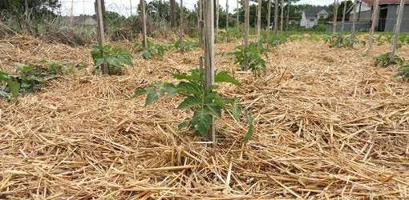
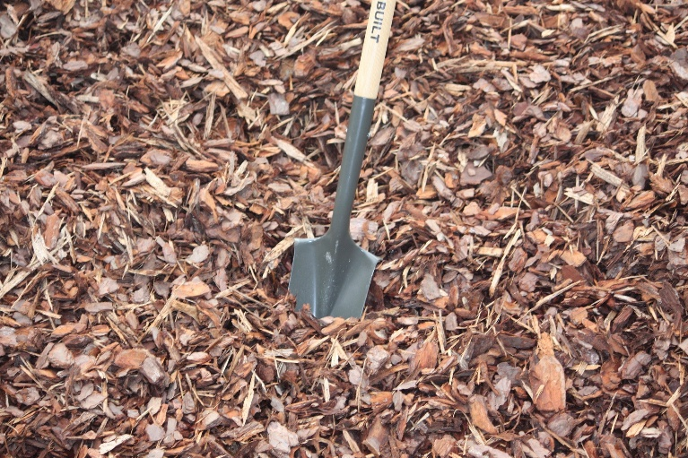
Οργανικές προσθήκες – εδαφοκάλυψη
Η εδαφοκάλυψη μπορεί να οριστεί ως υλικό που εφαρμόζεται στην επιφάνεια του εδάφους με σκοπό τη μείωση της διάβρωσης του εδάφους και της απώλειας νερού, την καταστολή της ανάπτυξης των ζιζανίων, την ελαχιστοποίηση των μωλώπων στους πεσμένους καρπούς, τη ρύθμιση της θερμοκρασίας του εδάφους και, γενικά, τη βελτίωση της παραγωγικότητας των καλλιεργειών.
Οργανική εδαφοκάλυψη- άχυρο, φύλλα, χαλαρό έδαφος, απλωμένα στην επιφάνεια του εδάφους για την προστασία του εδάφους από τις επιπτώσεις της πρόσκρουσης των σταγόνων της βροχής, του σχηματισμού επιφανειακής κρούστας, της κατάψυξης, της εξάτμισης και άλλων δυσμενών συνθηκών.
Καθώς τα οργανικά υλικά εδαφοκάλυψης αποσυντίθενται, παρέχουν θρεπτικά στοιχεία στις καλλιέργειες,
Η εδαφοκάλυψη συμβάλλει σε εισροές άνθρακα (C) στο έδαφος. Ανάλογα με τις τοπικές συνθήκες, αυτός ο άνθρακας είτε μετατρέπεται σε οργανικό άνθρακα του εδάφους (SOC) είτε απελευθερώνεται από το έδαφος — κυρίως ως διοξείδιο του άνθρακα (CO₂) — μέσω της ανοργανοποίησης.
Notes:
Η εδαφοκάλυψη (mulch) μπορεί να οριστεί ως υλικό που εφαρμόζεται στην επιφάνεια του εδάφους με σκοπό τη μείωση της διάβρωσης του εδάφους και της απώλειας νερού, την καταστολή της ανάπτυξης ζιζανίων, την ελαχιστοποίηση των μωλώπων στους πεσμένους καρπούς, τη ρύθμιση της θερμοκρασίας του εδάφους και, γενικότερα, τη βελτίωση της παραγωγικότητας των καλλιεργειών.
Η οργανική εδαφοκάλυψη περιλαμβάνει υλικά όπως το άχυρο, τα φύλλα, το χαλαρό χώμα και παρόμοιες ουσίες, τα οποία απλώνονται στην επιφάνεια του εδάφους για να προστατεύουν το έδαφος και/ή τις ρίζες των φυτών από τις επιπτώσεις της πρόσκρουσης των σταγόνων της βροχής, του σχηματισμού επιφανειακής κρούστας, της παγωνιάς, της εξάτμισης και άλλων δυσμενών συνθηκών. Η χρήση της εδαφοκάλυψης ως γεωργικής πρακτικής εφαρμόζεται από τους αγρότες εδώ και αιώνες.
Καθώς οι οργανικές εδαφοκαλύψεις αποσυντίθενται, παρέχουν θρεπτικά στοιχεία στις καλλιέργειες και, ανάλογα με το υλικό που χρησιμοποιείται, μπορεί να απελευθερώνουν αλληλοπαθητικές ενώσεις (δηλαδή δευτερογενείς μεταβολίτες) που συμβάλλουν στη μείωση βιοτικών καταπονήσεων, όπως η προσβολή από ζιζάνια, τα εντομολογικά παράσιτα και οι ασθένειες των φυτών.
Η διατήρηση των φυτικών υπολειμμάτων ως εδαφοκάλυψη συνεισφέρει εισροές άνθρακα (C) στο έδαφος. Ανάλογα με τις τοπικές συνθήκες, αυτός ο άνθρακας είτε μετατρέπεται σε οργανικό άνθρακα του εδάφους (SOC) είτε απελευθερώνεται από το έδαφος — κυρίως ως διοξείδιο του άνθρακα (CO₂) — μέσω της ανοργανοποίησης. Κατά συνέπεια, η εδαφοκάλυψη μπορεί να έχει άμεση επίδραση στα αποθέματα οργανικού άνθρακα του εδάφους. Έχουν πραγματοποιηθεί αρκετές μελέτες για να αξιολογηθεί η δυνατότητα των φυτικών υπολειμμάτων να επηρεάζουν τα επίπεδα του οργανικού άνθρακα του εδάφους, αποκαλύπτοντας σημαντική μεταβλητότητα ανάλογα με τις εδαφοκλιματικές συνθήκες και τα καλλιεργητικά συστήματα. Ορισμένοι ερευνητές έχουν αναφέρει ότι η εδαφοκάλυψη με φυτικά υπολείμματα, όταν συνδυάζεται με συστήματα μειωμένης κατεργασίας, μπορεί να περιορίσει τις απώλειες οργανικού άνθρακα του εδάφους έως και κατά 0,1 t C/ha/έτος.
Πλεονεκτήματα: Τα συστήματα με εδαφοκάλυψη παρουσιάζουν βελτιωμένες φυσικές ιδιότητες του εδάφους λόγω της ενισχυμένης δομικής σταθερότητας στην επιφάνεια του εδάφους. Η παρουσία εδαφοκάλυψης μειώνει τη δύναμη πρόσκρουσης των σταγόνων της βροχής και του νερού άρδευσης, περιορίζει τη διασπορά των λεπτών εδαφικών σωματιδίων και τον σχηματισμό εδαφικής κρούστας, ενώ η χρήση φυτικών υπολειμμάτων ως εδαφοκάλυψη αυξάνει τη σταθερότητα των εδαφικών συσσωματωμάτων, με υψηλότερο ποσοστό μακροσυσσωματωμάτων εμπλουτισμένων με άνθρακα. Οι εδαφοκαλύψεις μπορούν επίσης να επηρεάσουν τις χημικές ιδιότητες του εδάφους, όπως μέσω υψηλότερων επιπέδων ανταλλάξιμου ασβεστίου, μαγνησίου και καλίου.,
Μειονεκτήματα: Η εδαφοκάλυψη χαμηλής ποιότητας μπορεί να εισαγάγει ζιζάνια ή εχθρούς, τα νωπά ξυλοτεμαχίδια ή το φρέσκο χόρτο μπορούν προσωρινά να μειώσουν τη διαθεσιμότητα αζώτου, ενώ η εδαφοκάλυψη όταν τοποθετείται πολύ κοντά στους βλαστούς μπορεί να προκαλέσει ασθένειες στα φυτά.

Slide 17
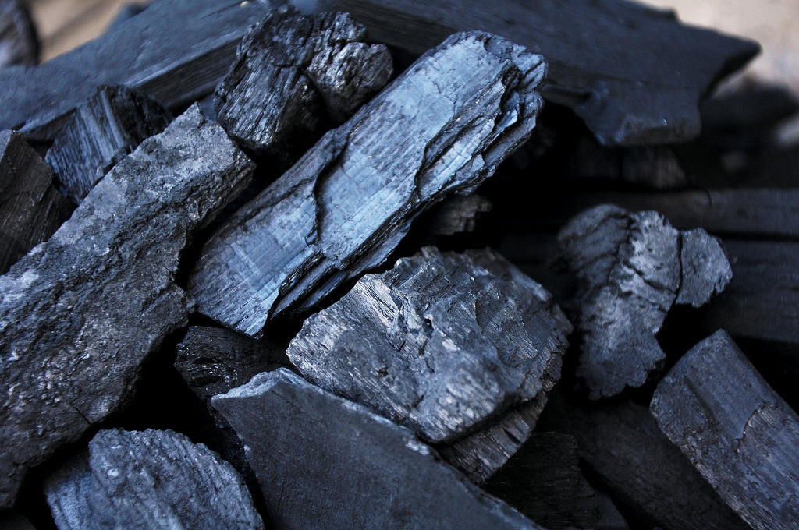
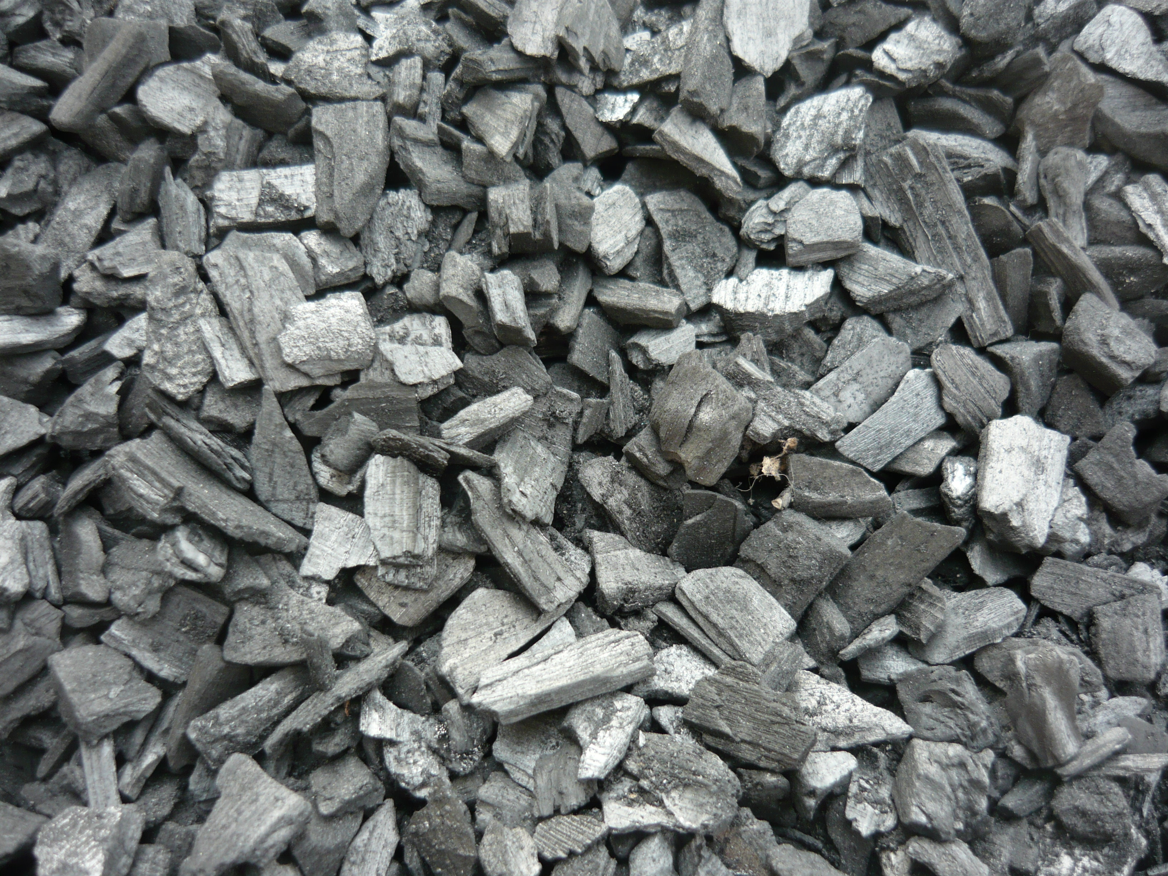
Οργανικές προσθήκες – βιοκάρβουνο
Το βιοκάρβουνο είναι ένα θερμικά επεξεργασμένο οργανικό υλικό που εφαρμόζεται στο έδαφος προκειμένου να βελτιώσει τις ιδιότητές του και να επιτρέψει τη μακροχρόνια αποθήκευση άνθρακα.
Στερεό υλικό που παράγεται μέσω της θερμοχημικής μετατροπής της βιομάζας υπό συνθήκες περιορισμένης διαθεσιμότητας οξυγόνου. Η πιο ευρέως χρησιμοποιούμενη τεχνολογία για την παραγωγή βιοκάρβουνου είναι η πυρόλυση.
Το βιοκάρβουνο παράγεται από υπολειμματικά υλικά βιομάζας: γεωργικά υπολείμματα καλλιεργειών, οικιακά οργανικά απόβλητα, δασικά υπολείμματα και παρόμοια υλικά.
Oι ενώσεις άνθρακα στο βιοκάρβουνο είναι ιδιαίτερα σταθερές στα εδάφη, με χρόνους παραμονής που κυμαίνονται από εκατοντάδες έως χιλιάδες χρόνια — περίπου 10 έως 1.000 φορές περισσότερο από τα περισσότερα οργανικά υλικά.
Το βιοκάρβουνο θα πρέπει να θεωρείται πρωτίστως ως εδαφοβελτιωτικό και όχι ως λίπασμα.
Notes:
Ο βιοάνθρακας είναι όρος που χρησιμοποιείται για να περιγράψει θερμικά επεξεργασμένο οργανικό υλικό, το οποίο εφαρμόζεται στο έδαφος με σκοπό τη βελτίωση των ιδιοτήτων του και την επίτευξη μακροχρόνιας αποθήκευσης άνθρακα.
Συνήθως ορίζεται ως στερεό υλικό που παράγεται μέσω της θερμοχημικής μετατροπής της βιομάζας υπό συνθήκες περιορισμένης διαθεσιμότητας οξυγόνου. Η πιο διαδεδομένη τεχνολογία για την παραγωγή βιοάνθρακα είναι η πυρόλυση.
Ο βιοάνθρακας μπορεί και πρέπει να παράγεται από υπολείμματα βιομάζας. Κατάλληλες πρώτες ύλες περιλαμβάνουν υπολείμματα γεωργικών καλλιεργειών, οργανικά οικιακά απόβλητα, δασικά υπολείμματα και παρόμοια υλικά.
Οι πρώτες ύλες πρέπει να επιλέγονται προσεκτικά και να μην περιέχουν υψηλές συγκεντρώσεις ρύπων, όπως βαρέα μέταλλα, τα οποία συχνά απαντώνται στην ιλύ λυμάτων, στα βιομηχανικά απόβλητα ή στα υλικά από χώρους υγειονομικής ταφής.
Ο βιοάνθρακας είναι σημαντικά πιο ανθεκτικός στη μικροβιακή αποσύνθεση σε σύγκριση με τη μη πυρολυμένη οργανική ουσία. Έρευνες δείχνουν ότι οι ενώσεις άνθρακα του βιοάνθρακα είναι ιδιαίτερα σταθερές στα εδάφη, με χρόνους παραμονής που κυμαίνονται από εκατοντάδες έως χιλιάδες έτη — περίπου 10 έως 1.000 φορές περισσότερο από τα περισσότερα οργανικά υλικά.
Ως αποτέλεσμα, η εφαρμογή βιοάνθρακα προσφέρει σημαντικές δυνατότητες για μακροχρόνια δέσμευση άνθρακα στα εδάφη.
Ο βιοάνθρακας θα πρέπει να θεωρείται πρωτίστως εδαφοβελτιωτικό και όχι λίπασμα.
Ανάλογα με τον τύπο του εδάφους και τα χαρακτηριστικά του βιοάνθρακα, μπορεί να ενισχύει βασικές λειτουργίες του εδάφους για μεγάλες χρονικές περιόδους· ωστόσο, δεν υποκαθιστά την ανάγκη για παροχή θρεπτικών στοιχείων μέσω ανόργανων ή οργανικών λιπασμάτων.
Η χρήση του βιοάνθρακα μπορεί να συμβάλει στην αποκατάσταση υποβαθμισμένων εδαφών και να στηρίξει τη βιώσιμη παραγωγή τροφίμων και ενέργειας, ιδιαίτερα σε περιοχές με σοβαρά εξαντλημένα εδάφη, περιορισμένους οργανικούς πόρους και ανεπαρκή διαθεσιμότητα νερού και λιπασμάτων.
Η συνδυασμένη εφαρμογή βιοάνθρακα με κομπόστ, βερμικομπόστ, κοπριά ή παρόμοια οργανικά εδαφοβελτιωτικά έχει αποδειχθεί ιδιαίτερα αποτελεσματική, ενισχύοντας τόσο την ποιότητα του εδάφους όσο και τη συνολική απόδοση του συστήματος.
Πλεονεκτήματα: βελτιώνει τις φυσικές, χημικές και βιολογικές ιδιότητες των εδαφών, αυξάνει την ικανότητα συγκράτησης νερού του εδάφους, την ανθεκτικότητα του εδάφους στη διάβρωση, στη συμπίεση και στην έκπλυση θρεπτικών στοιχείων, ιδιαίτερα των νιτρικών, δεσμεύει βαρέα μέταλλα, παρέχει μακροχρόνια δέσμευση άνθρακα στο έδαφος.
Μειονεκτήματα: υψηλό αρχικό κόστος παραγωγής, ενδέχεται να αυξήσει υπερβολικά το pH του εδάφους, κίνδυνος παρουσίας επιβλαβών ενώσεων αν η πυρόλυση δεν πραγματοποιηθεί σωστά, χαμηλή περιεκτικότητα σε θρεπτικά στοιχεία και περιορισμένη άμεση αποτελεσματικότητα.

Slide 18
Οργανικές προσθήκες – κομπόστ
Η κομποστοποίηση είναι μια ελεγχόμενη βιολογική διεργασία που πραγματοποιείται υπό αερόβιες συνθήκες, κατά την οποία οι μικροοργανισμοί αποδομούν τα οργανικά υλικά και τα μετατρέπουν σε ένα σταθερό, επαναχρησιμοποιήσιμο εδαφοβελτιωτικό.
Δύο κατηγορίες πρώτων υλών χρησιμοποιούνται για την κομποστοποίηση: τα πράσινα υλικά, τα οποία είναι πλούσια σε άζωτο, και τα καφέ υλικά, τα οποία περιέχουν υψηλότερα επίπεδα άνθρακα.
Οι πράσινες εισροές — όπως τα νωπά φυτικά υπολείμματα και τα υπολείμματα τροφίμων — διεγείρουν τη μικροβιακή δραστηριότητα και προάγουν την παραγωγή θερμότητας,
Τα καφέ υλικά, συμπεριλαμβανομένων των ξηρών υπολειμμάτων καλλιεργειών και της ξυλώδους ύλης, βελτιώνουν τη φυσική δομή του σωρού κομπόστ ενισχύοντας τον αερισμό,
Η συνήθως συνιστώμενη αναλογία είναι περίπου 1 μέρος πράσινου υλικού προς 2 μέρη καφέ υλικού, με μεγαλύτερη αναλογία εισροών πλούσιων σε άνθρακα.
Όλα τα μη βιοδιασπώμενα υλικά, συμπεριλαμβανομένων των πλαστικών, των μετάλλων, του γυαλιού και παρόμοιων αποβλήτων, πρέπει να αποκλείονται αυστηρά από τη διαδικασία κομποστοποίησης.
Notes:
Η κομποστοποίηση είναι μια ελεγχόμενη βιολογική διεργασία που πραγματοποιείται υπό αερόβιες συνθήκες, κατά την οποία οι μικροοργανισμοί διασπούν τα οργανικά υλικά και τα μετατρέπουν σε ένα σταθερό, επαναχρησιμοποιήσιμο εδαφοβελτιωτικό.
Οι πρώτες ύλες που χρησιμοποιούνται για την κομποστοποίηση γενικά διακρίνονται σε δύο κατηγορίες με βάση τη θρεπτική τους σύσταση: τα «πράσινα» υλικά, τα οποία είναι πλούσια σε άζωτο, και τα «καφέ» υλικά, τα οποία περιέχουν υψηλότερα επίπεδα άνθρακα.
Τα πράσινα υλικά — όπως τα νωπά φυτικά υπολείμματα και τα υπολείμματα τροφίμων — διεγείρουν τη μικροβιακή δραστηριότητα και προάγουν την παραγωγή θερμότητας, επιταχύνοντας έτσι την αποσύνθεση και συμβάλλοντας στην εξυγίανση του κομπόστ.
Αντίθετα, τα καφέ υλικά, όπως τα ξηρά φυτικά υπολείμματα και η ξυλώδης ύλη, βελτιώνουν τη φυσική δομή του σωρού κομπόστ, ενισχύοντας τον αερισμό, ρυθμίζοντας τα επίπεδα υγρασίας και σταθεροποιώντας τη μάζα του κομπόστ.
Για αποτελεσματική κομποστοποίηση, είναι απαραίτητο να διατηρείται η κατάλληλη ισορροπία μεταξύ πράσινων και καφέ υλικών. Μια συχνά προτεινόμενη αναλογία είναι περίπου 1 μέρος πράσινων υλικών προς 2 μέρη καφέ υλικών, με μεγαλύτερη αναλογία υλικών πλούσιων σε άνθρακα. Όλα τα μη βιοδιασπώμενα υλικά, συμπεριλαμβανομένων των πλαστικών, των μετάλλων, του γυαλιού και παρόμοιων αποβλήτων, πρέπει να αποκλείονται αυστηρά από τη διαδικασία της κομποστοποίησης.

Slide 19
ΣΥΣΤΑΤΙΚΑ ΚΟΜΠΟΣΤ
ΠΡΑΣΙΝΟ ΣΥΣΤΑΤΙΚΟ – πλούσιο σε άζωτο
υπολείμματα από φρούτα και λαχανικά
υπολείμματα από τσάι και καφέ
φρέσκα (πράσινα) φύλλα
πράσινα φυτά
μέρη από ζωντανούς φράχτες
Κομμένα χόρτα
απόβλητα από τη ζυθοποιία
ζιζάνια κλπ
ΚΑΦΕ ΣΥΣΤΑΤΙΚΟ – πλούσιο σε άνθρακα
ξερά φύλλα και φυτά
μικρά κλαδιά και ξυλώδη μέρη
πριονίδι
τεμαχισμένες εφημερίδες
φύλλα καλαμποκιού
φλούδες κρεμμυδιού
ψωμί και σιτηρά
στάχτη ξύλου
παλιό χώμα από γλάστρες
χαρτοπετσέτες και χαρτί λερωμένο με τρόφιμα
αλεύρι, δημητριακά, φυτικά μπαχαρικά
κελύφη ξηρών καρπών
ΝΑ ΜΗΝ ΠΡΟΣΘΕΣΕΤΕ:
κρέας, κόκαλα, υπολείμματα θαλασσινών, μέταλλο, πλαστικό, γυαλί, γαλακτοκομικά, είδη αρτοποιίας, περιττώματα κατοικιδίων
Notes:
Πλεονεκτήματα: βελτιώνει το πορώδες του εδάφους, τον αερισμό και την ικανότητα συγκράτησης νερού, αυξάνει την οργανική ουσία του εδάφους και τη βιολογική δραστηριότητά του, αυξάνει τις ποσότητες των διαθέσιμων θρεπτικών στοιχείων για τα φυτά, εξισορροπεί περισσότερο τη θερμοκρασία του εδάφους, ενισχύει τη σταθερότητα των εδαφικών σωματιδίων και βελτιώνει τον αερισμό, βελτιώνει τις χημικές ιδιότητες του εδάφους, εξισορροπεί το pH, μειώνει την ανάγκη για ανόργανα λιπάσματα και συμβάλλει στη διαχείριση των οργανικών υποπροϊόντων της γεωργίας.
Μειονεκτήματα: η ποιότητα του κομπόστ μπορεί να παρουσιάζει σημαντική μεταβλητότητα λόγω της ποιότητας των χρησιμοποιούμενων υλικών και της διαδικασίας σχηματισμού του, μπορεί να υπάρξουν απώλειες θρεπτικών στοιχείων κατά τη ζύμωση μέσω έκπλυσης ή πτητικοποίησης, ενώ είναι πιθανή και η παρουσία επικίνδυνων υλικών που μπορεί να οδηγήσουν σε ρύπανση του εδάφους.

Slide 20
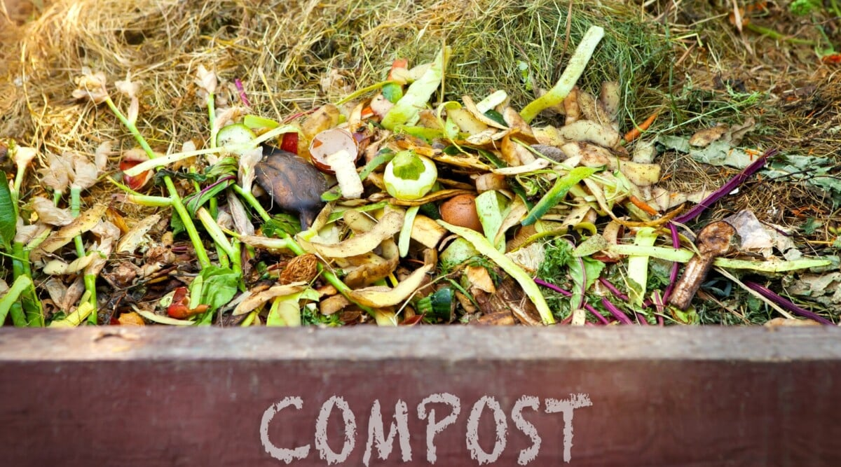
ΣΥΣΤΑΤΙΚΑ ΚΟΜΠΟΣΤ
Notes:
Πλεονεκτήματα: βελτιώνει το πορώδες του εδάφους, τον αερισμό και την ικανότητα συγκράτησης νερού, αυξάνει την οργανική ουσία του εδάφους και τη βιολογική δραστηριότητά του, αυξάνει τις ποσότητες των διαθέσιμων θρεπτικών στοιχείων για τα φυτά, εξισορροπεί περισσότερο τη θερμοκρασία του εδάφους, ενισχύει τη σταθερότητα των εδαφικών σωματιδίων και βελτιώνει τον αερισμό, βελτιώνει τις χημικές ιδιότητες του εδάφους, εξισορροπεί το pH, μειώνει την ανάγκη για ανόργανα λιπάσματα και συμβάλλει στη διαχείριση των οργανικών υποπροϊόντων της γεωργίας.
Μειονεκτήματα: η ποιότητα του κομπόστ μπορεί να παρουσιάζει σημαντική μεταβλητότητα λόγω της ποιότητας των χρησιμοποιούμενων υλικών και της διαδικασίας σχηματισμού του, μπορεί να υπάρξουν απώλειες θρεπτικών στοιχείων κατά τη ζύμωση μέσω έκπλυσης ή πτητικοποίησης, ενώ είναι πιθανή και η παρουσία επικίνδυνων υλικών που μπορεί να οδηγήσουν σε ρύπανση του εδάφους.

Slide 21
Συστήματα παραγωγής – αμειψισπορά
Η αμειψισπορά είναι ένα σύστημα καλλιέργειας διαφορετικών φυτών στην ίδια γη σε διαφορετικές χρονικές περιόδους, με στόχο την αποδοτική και οικονομικά βιώσιμη παραγωγή με το χαμηλότερο δυνατό κόστος, χωρίς να υποβαθμίζεται η γονιμότητα του εδάφους.
Τα οφέλη της αμειψισποράς για την ποιότητα και τη γονιμότητα του εδάφους, καθώς και για τη μείωση της εδαφικής υποβάθμισης, είναι πολλά:
Βελτίωση της δομής του εδάφους και μείωση της διάβρωσης: Διαφορετικές καλλιέργειες έχουν διαφορετικά ριζικά συστήματα.
Αύξηση της γονιμότητας του εδάφους: Τα ψυχανθή συμβάλλουν στη δέσμευση αζώτου στο έδαφος.
Μείωση της χρήσης συνθετικών χημικών: Η συνεχής καλλιέργεια του ίδιου φυτού (μονοκαλλιέργεια) μπορεί να κάνει το έδαφος πιο ευάλωτο σε συγκεκριμένες ασθένειες, έντομα, εχθρούς και ζιζάνια.
Βιοποικιλότητα: Η αμειψισπορά έχει πολλαπλές θετικές επιδράσεις στο περιβάλλον.
Παραγωγικότητα καλλιεργειών: Οι αποδόσεις αυξάνονται λόγω των βελτιωμένων εδαφικών συνθηκών που προκύπτουν από την αμειψισπορά.
Διαχείριση κινδύνου: Η διαφοροποίηση των καλλιεργειών μέσω της αμειψισποράς μειώνει τους κινδύνους που σχετίζονται με δυσμενείς καιρικές συνθήκες.
Notes:
Η αμειψισπορά είναι ένα σύστημα καλλιέργειας διαφορετικών καλλιεργειών στην ίδια γη σε διαφορετικές χρονικές περιόδους, με στόχο την επίτευξη αποδοτικής και οικονομικά βιώσιμης παραγωγής με το χαμηλότερο δυνατό κόστος, χωρίς να διακυβεύεται η γονιμότητα του εδάφους.
Τα οφέλη της αμειψισποράς για την ποιότητα και τη γονιμότητα του εδάφους, καθώς και για τη μείωση της υποβάθμισης του εδάφους, είναι πολλαπλά:
Βελτίωση της δομής του εδάφους και μείωση της διάβρωσης: Διαφορετικές καλλιέργειες έχουν διαφορετικά ριζικά συστήματα. Ορισμένες καλλιέργειες έχουν ισχυρό και βαθύ ριζικό σύστημα, το οποίο διασπά τα συμπιεσμένα στρώματα του εδάφους και απορροφά θρεπτικά στοιχεία και υγρασία από βαθύτερους εδαφικούς ορίζοντες, ενώ άλλες έχουν ρηχές και λεπτές ρίζες που προσλαμβάνουν θρεπτικά στοιχεία και υγρασία από τα επιφανειακά στρώματα και επιπλέον συμβάλλουν στη συγκράτηση του εδάφους.
Αύξηση της γονιμότητας του εδάφους: Οι ψυχανθείς καλλιέργειες συμβάλλουν στη δέσμευση αζώτου στο έδαφος. Όταν τα φυτικά υπολείμματα αποσυντίθενται στο έδαφος, τα θρεπτικά στοιχεία που απελευθερώνονται γίνονται διαθέσιμα για την επόμενη καλλιέργεια της αμειψισποράς.
Μείωση της χρήσης συνθετικών χημικών: Η επαναλαμβανόμενη καλλιέργεια της ίδιας καλλιέργειας (μονοκαλλιέργεια) μπορεί να καταστήσει τα εδάφη πιο ευάλωτα σε συγκεκριμένες ασθένειες, έντομα, εχθρούς και ζιζάνια. Η καλλιέργεια διαφορετικών φυτών σε εναλλαγή μπορεί να διακόψει τους κύκλους ασθενειών και εχθρών, καθώς τα φυτά-ξενιστές αλλάζουν με κάθε κύκλο αμειψισποράς.
Βιοποικιλότητα: Η αμειψισπορά έχει πολλαπλές θετικές επιδράσεις στο περιβάλλον. Μπορεί να παρέχει ενδιαίτημα για ένα ευρύ φάσμα χλωρίδας, πανίδας, εντόμων και εδαφικών μικροοργανισμών, ενώ παράλληλα αυξάνει τη διαθεσιμότητα των θρεπτικών στοιχείων στο έδαφος.
Παραγωγικότητα των καλλιεργειών: Οι αποδόσεις αυξάνονται λόγω των βελτιωμένων εδαφικών συνθηκών που προκύπτουν από την αμειψισπορά. Η αμειψισπορά βελτιώνει τόσο την περιεκτικότητα όσο και την ισορροπία των θρεπτικών στοιχείων στο έδαφος, αυξάνοντας έτσι την παραγωγικότητα. Στα συστήματα μονοκαλλιέργειας, οι καλλιέργειες εξαντλούν το έδαφος μονόπλευρα λόγω της επαναλαμβανόμενης πρόσληψης των ίδιων θρεπτικών στοιχείων.
Διαχείριση κινδύνου: Η διαφοροποίηση των καλλιεργειών μέσω της αμειψισποράς μειώνει τους κινδύνους που συνδέονται με δυσμενείς καιρικές συνθήκες.

Slide 22
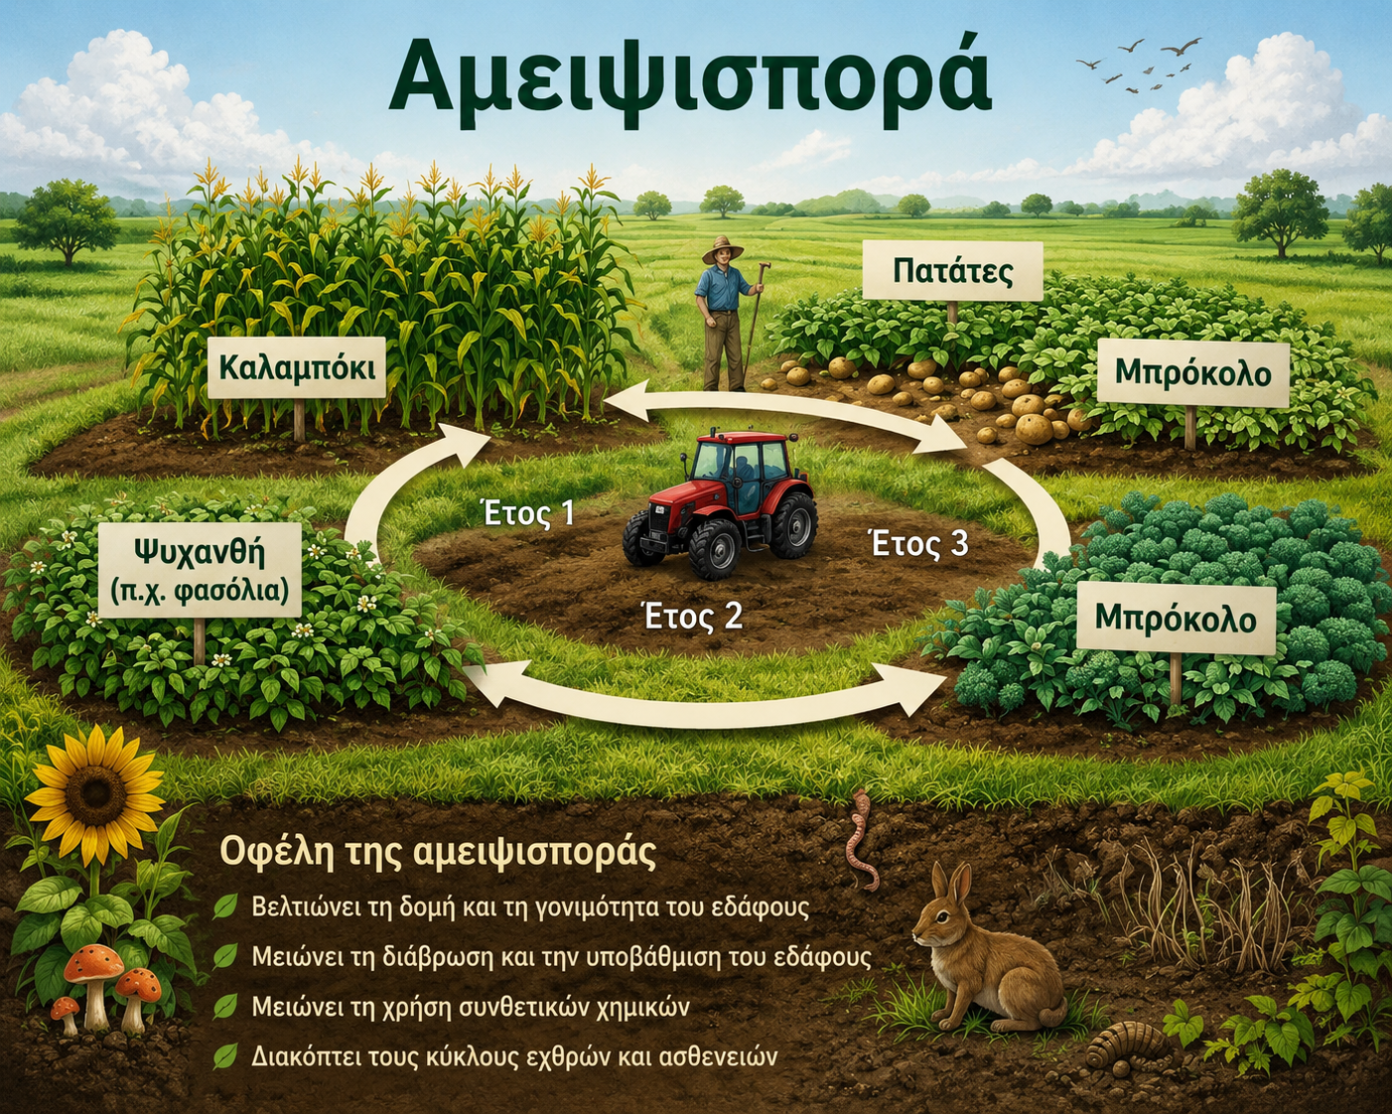
Συστήματα παραγωγής – αμειψισπορά
Notes:
Η αμειψισπορά είναι ένα σύστημα καλλιέργειας διαφορετικών καλλιεργειών στην ίδια γη σε διαφορετικές χρονικές περιόδους, με στόχο την επίτευξη αποδοτικής και οικονομικά βιώσιμης παραγωγής με το χαμηλότερο δυνατό κόστος, χωρίς να διακυβεύεται η γονιμότητα του εδάφους.
Τα οφέλη της αμειψισποράς για την ποιότητα και τη γονιμότητα του εδάφους, καθώς και για τη μείωση της υποβάθμισης του εδάφους, είναι πολλαπλά:
Βελτίωση της δομής του εδάφους και μείωση της διάβρωσης: Διαφορετικές καλλιέργειες έχουν διαφορετικά ριζικά συστήματα. Ορισμένες καλλιέργειες έχουν ισχυρό και βαθύ ριζικό σύστημα, το οποίο διασπά τα συμπιεσμένα στρώματα του εδάφους και απορροφά θρεπτικά στοιχεία και υγρασία από βαθύτερους εδαφικούς ορίζοντες, ενώ άλλες έχουν ρηχές και λεπτές ρίζες που προσλαμβάνουν θρεπτικά στοιχεία και υγρασία από τα επιφανειακά στρώματα και επιπλέον συμβάλλουν στη συγκράτηση του εδάφους.
Αύξηση της γονιμότητας του εδάφους: Οι ψυχανθείς καλλιέργειες συμβάλλουν στη δέσμευση αζώτου στο έδαφος. Όταν τα φυτικά υπολείμματα αποσυντίθενται στο έδαφος, τα θρεπτικά στοιχεία που απελευθερώνονται γίνονται διαθέσιμα για την επόμενη καλλιέργεια της αμειψισποράς.
Μείωση της χρήσης συνθετικών χημικών: Η επαναλαμβανόμενη καλλιέργεια της ίδιας καλλιέργειας (μονοκαλλιέργεια) μπορεί να καταστήσει τα εδάφη πιο ευάλωτα σε συγκεκριμένες ασθένειες, έντομα, εχθρούς και ζιζάνια. Η καλλιέργεια διαφορετικών φυτών σε εναλλαγή μπορεί να διακόψει τους κύκλους ασθενειών και εχθρών, καθώς τα φυτά-ξενιστές αλλάζουν με κάθε κύκλο αμειψισποράς.
Βιοποικιλότητα: Η αμειψισπορά έχει πολλαπλές θετικές επιδράσεις στο περιβάλλον. Μπορεί να παρέχει ενδιαίτημα για ένα ευρύ φάσμα χλωρίδας, πανίδας, εντόμων και εδαφικών μικροοργανισμών, ενώ παράλληλα αυξάνει τη διαθεσιμότητα των θρεπτικών στοιχείων στο έδαφος.
Παραγωγικότητα των καλλιεργειών: Οι αποδόσεις αυξάνονται λόγω των βελτιωμένων εδαφικών συνθηκών που προκύπτουν από την αμειψισπορά. Η αμειψισπορά βελτιώνει τόσο την περιεκτικότητα όσο και την ισορροπία των θρεπτικών στοιχείων στο έδαφος, αυξάνοντας έτσι την παραγωγικότητα. Στα συστήματα μονοκαλλιέργειας, οι καλλιέργειες εξαντλούν το έδαφος μονόπλευρα λόγω της επαναλαμβανόμενης πρόσληψης των ίδιων θρεπτικών στοιχείων.
Διαχείριση κινδύνου: Η διαφοροποίηση των καλλιεργειών μέσω της αμειψισποράς μειώνει τους κινδύνους που συνδέονται με δυσμενείς καιρικές συνθήκες.

Slide 23
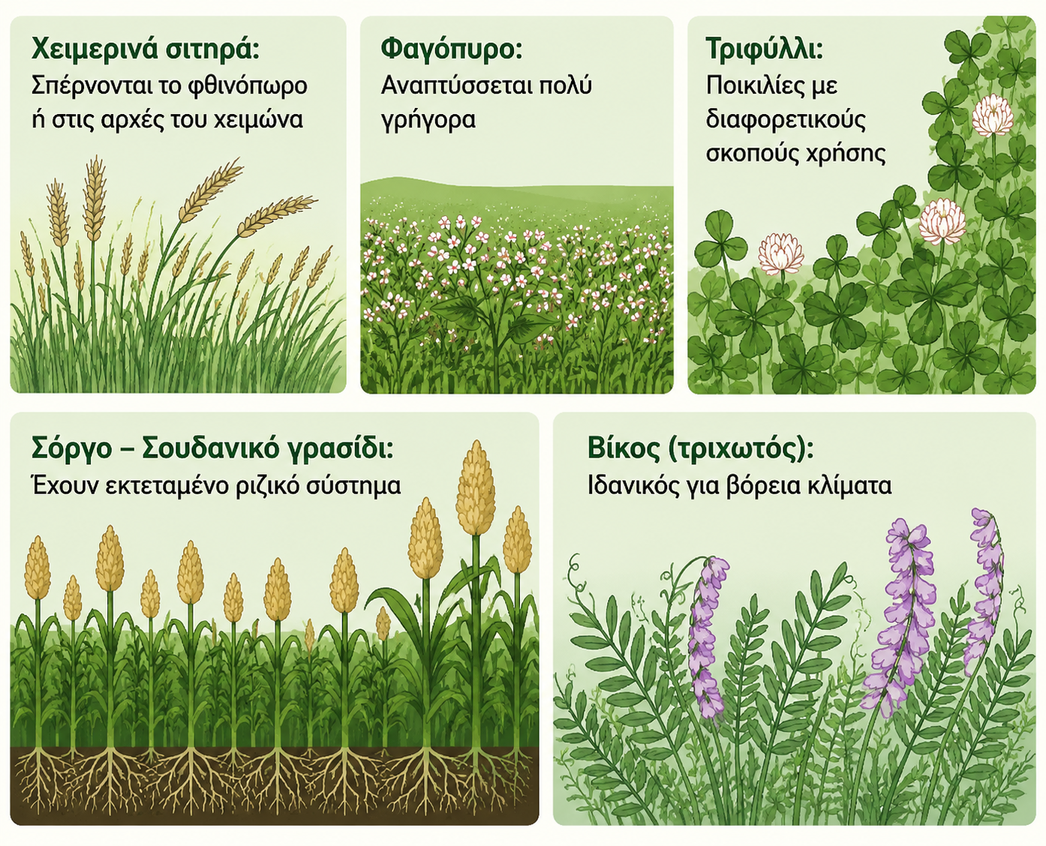
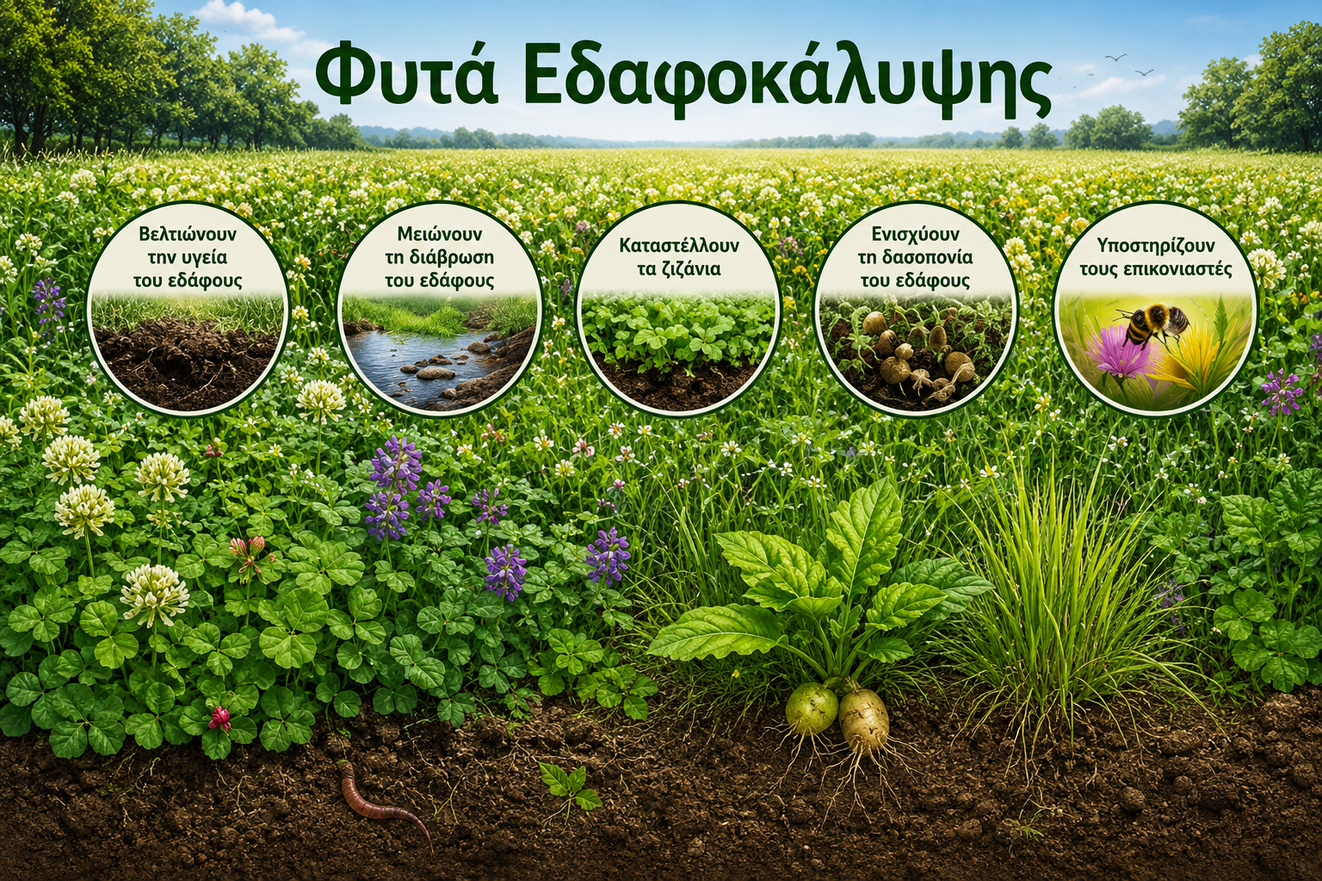
Συστήματα παραγωγής – φυτά εδαφοκάλυψης
Τα φυτά εδαφοκάλυψης είναι προσωρινές ή μόνιμες φυτοκαλύψεις που εγκαθίστανται μεταξύ καλλιεργητικών κύκλων ή μέσα σε πολυετή συστήματα για την πρόληψη της υποβάθμισης του εδάφους, την ενίσχυση της γονιμότητας του εδάφους και της δέσμευσης άνθρακα, και την υποστήριξη της βιοποικιλότητας του αγροοικοσυστήματος.
Όταν ενσωματώνονται στο έδαφος μέσω οργώματος, τα φυτά εδαφοκάλυψης αναφέρονται ως χλωρή λίπανση.
Σε ορισμένες περιπτώσεις, τα φυτά εδαφοκάλυψης παραμένουν μόνιμα στην επιφάνεια του εδάφους, σχηματίζοντας μια ζωντανή εδαφοκάλυψη, οπότε είναι επίσης γνωστά ως ζωντανό εδαφοκάλυμμα.
Στα ετήσια καλλιεργητικά συστήματα, τα φυτά εδαφοκάλυψης καλλιεργούνται είτε ως μονοκαλλιέργειες είτε μέσα σε αμειψισπορές, ώστε να αποφεύγονται μεγάλες περίοδοι γυμνού εδάφους.
Στους οπωρώνες και τους αμπελώνες, τα φυτά εδαφοκάλυψης εγκαθίστανται συνηθέστερα ως ποώδης βλάστηση μεταξύ των γραμμών για την προστασία του εδάφους από τη διάβρωση.
Τύποι καλλιεργειών κάλυψης
Notes:
Οι καλλιέργειες κάλυψης ορίζονται ως «πυκνά αναπτυσσόμενες καλλιέργειες που παρέχουν προστασία και βελτίωση του εδάφους κατά τις περιόδους μεταξύ των κανονικών καλλιεργητικών περιόδων ή μεταξύ των δέντρων σε οπωρώνες και αμπελώνες»
Όταν ενσωματώνονται στο έδαφος μέσω οργώματος, οι καλλιέργειες κάλυψης αναφέρονται ως χλωρή λίπανση. Σε ορισμένες περιπτώσεις, οι καλλιέργειες κάλυψης παραμένουν μόνιμα στην επιφάνεια του εδάφους, σχηματίζοντας ένα ζωντανό εδαφικό κάλυμμα, οπότε είναι επίσης γνωστές ως ζωντανό επίστρωμα.
Συνήθως, οι καλλιέργειες κάλυψης περιλαμβάνουν αγρωστώδη (π.χ. ήρα), ψυχανθή (π.χ. βίκος, τριφύλλι), κραμβοειδή (π.χ. ελαιοκράμβη) ή μείγματα δύο ή περισσότερων ειδών.
Στα ετήσια καλλιεργητικά συστήματα, οι καλλιέργειες κάλυψης καλλιεργούνται είτε ως μονοκαλλιέργειες είτε στο πλαίσιο της αμειψισποράς, ώστε να αποφεύγονται οι μεγάλες περίοδοι γυμνού εδάφους. Συνήθως ενσωματώνονται στο έδαφος ως χλωρή λίπανση πριν από τη σπορά της επόμενης κύριας καλλιέργειας.
Σε οπωρώνες και αμπελώνες, οι καλλιέργειες κάλυψης εγκαθίστανται συχνότερα ως ποώδης βλάστηση μεταξύ των γραμμών, ώστε να προστατεύεται το έδαφος από τη διάβρωση. Αυτές μπορεί να περιλαμβάνουν πολυετή είδη, αυτοφυή φυσική βλάστηση ή ετήσιες καλλιέργειες κάλυψης. Κουρεύονται και χρησιμοποιούνται ως εδαφοκάλυψη ή ζωοτροφή ή ενσωματώνονται στο έδαφος ως χλωρή λίπανση.
Πλεονεκτήματα: Οι καλλιέργειες κάλυψης καλλιεργούνται πρωτίστως για τη βελτίωση της υγείας του εδάφους, προσφέροντας μεσοπρόθεσμα και μακροπρόθεσμα οφέλη στις αποδόσεις των καλλιεργειών. Χρησιμοποιούνται ευρέως για την καταστολή των ζιζανίων, τον έλεγχο της διάβρωσης, τη βελτίωση της γονιμότητας και της ποιότητας του εδάφους, τη διαχείριση ασθενειών και εχθρών και την υποστήριξη της βιοποικιλότητας.
Οι καλλιέργειες κάλυψης έχουν ισχυρή θετική επίδραση στην αύξηση της οργανικής ουσίας του εδάφους. Η αύξηση της οργανικής ουσίας είναι μεγαλύτερη κατά τα πρώτα χρόνια μετά την εγκατάστασή τους και σταδιακά μειώνεται καθώς τα αποθέματα άνθρακα του εδάφους πλησιάζουν το μέγιστο επίπεδο που μπορεί να αποθηκεύσει το έδαφος.
Επιπλέον, οι καλλιέργειες κάλυψης μειώνουν μακροπρόθεσμα τη φαινόμενη πυκνότητα και τη συμπίεση του εδάφους, αυξάνουν το πορώδες του και ενισχύουν την ικανότητα συγκράτησης νερού υπό αγροτικές συνθήκες. Τα φυτικά υπολείμματα που παραμένουν στην επιφάνεια του εδάφους μειώνουν την εξάτμιση από το έδαφος και αυξάνουν την εδαφική υγρασία
Επιπρόσθετα, οι καλλιέργειες κάλυψης μειώνουν την επίδραση των σταγόνων της βροχής στην επιφάνεια του εδάφους, βελτιώνουν τη σταθερότητα των συσσωματωμάτων και αυξάνουν τη μακροπορώδη δομή. Τα εδαφικά συσσωματώματα είναι μεγαλύτερα και πιο σταθερά σε σύγκριση με εδάφη χωρίς καλλιέργειες κάλυψης, γεγονός που οδηγεί σε μεγαλύτερη διήθηση του νερού και μειωμένη επιφανειακή απορροή.
Μειονεκτήματα: Απαιτούν πρόσθετη εργασία, σχεδιασμό και, ορισμένες φορές, επιπλέον εισροές (σπόρο, μηχανήματα, καύσιμα). Οι δυσμενείς καιρικές συνθήκες μπορούν να μειώσουν την ανάπτυξη και την αποτελεσματικότητα των καλλιεργειών κάλυψης. Απαιτείται επιλογή συμβατών ειδών στο πλαίσιο της αμειψισποράς, ώστε να αποφεύγεται ο ανταγωνισμός για νερό και θρεπτικά στοιχεία. Η στοχευμένη υποστήριξη και κατάρτιση είναι σημαντικές για την επιτυχή υιοθέτησή τους. Απαιτείται επίσης σωστή ενσωμάτωση με τις κύριες καλλιέργειες, ώστε να αποτρέπεται η συσσώρευση εχθρών και ασθενειών στους ενδιάμεσους χώρους μεταξύ των γραμμών.

Slide 24
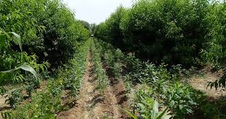
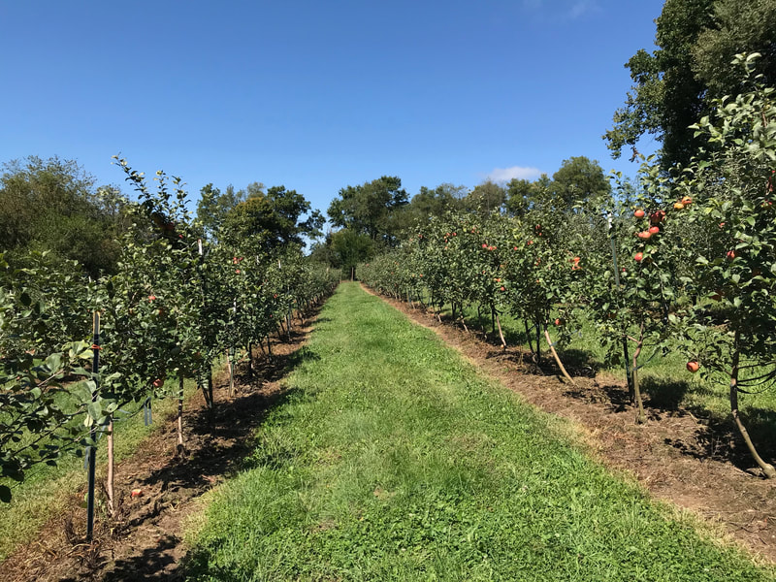
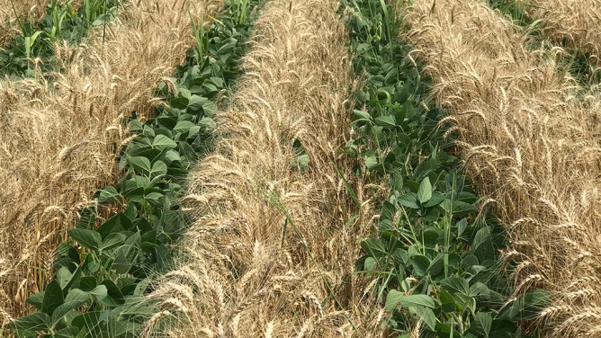
Συστήματα παραγωγής – συγκαλλιέργεια
Η συγκαλλιέργεια είναι η καλλιέργεια δύο ή περισσότερων ειδών καλλιεργειών στο ίδιο χωράφι, όπου οι καλλιέργειες ανήκουν σε διαφορετικά είδη και αλληλεπιδρούν μέσω σημαντικών βιολογικών αλληλεπιδράσεων μέσα στο καλλιεργητικό σύστημα.
Τα συστήματα συγκαλλιέργειας μπορούν να ταξινομηθούν σε:
  Συγκαλλιέργεια σε γραμμές η οποία περιλαμβάνει την καλλιέργεια διαφορετικών ειδών καλλιεργειών σε εναλλασσόμενες γραμμές.
  Συγκαλλιέργεια σε λωρίδες η οποία αναφέρεται στη διάταξη των καλλιεργειών σε λωρίδες που αποτελούνται από αρκετές γραμμές του ίδιου είδους καλλιέργειας.
  Μικτή συγκαλλιέργεια η οποία χαρακτηρίζεται από την απουσία σαφούς διάταξης σε γραμμές, με τις καλλιέργειες να αναπτύσσονται πλήρως αναμεμειγμένες σε όλο το χωράφι.
Τα συστήματα συγκαλλιέργειας μπορεί να περιλαμβάνουν είδη καλλιεργειών με την ίδια περίοδο ανάπτυξης, ή είδη με διαφορετική διάρκεια ανάπτυξης που παρ’ όλα αυτά μοιράζονται μια σημαντική περίοδο ταυτόχρονης ανάπτυξης κατά την οποία αλληλεπιδρούν μεταξύ τους.
Notes:
Πλεονεκτήματα: αύξηση της παραγωγικότητας των καλλιεργειών, ενώ παράλληλα παρέχονται σημαντικές οικοσυστημικές υπηρεσίες, όπως βελτιωμένος έλεγχος των εχθρών, των ασθενειών και των ζιζανίων. Επιπλέον, η συγκαλλιέργεια έχει θετικές επιπτώσεις στην αποδοτικότητα χρήσης των θρεπτικών στοιχείων και στην ποιότητα του εδάφους. Μακροπρόθεσμα, τα συστήματα μικτών καλλιεργειών συμβάλλουν επίσης στην αύξηση των αποθεμάτων οργανικού άνθρακα στο έδαφος, καθιστώντας τη συγκαλλιέργεια μια πολύτιμη πρακτική για τη βιώσιμη διαχείριση του εδάφους.
Μειονεκτήματα: περιορισμένη καταλληλότητα για πλήρη μηχανοποίηση, ανάλογα με τους συνδυασμούς καλλιεργειών, αυξημένες απαιτήσεις σε εργασία και διαχείριση, καθώς το σύστημα απαιτεί στενή παρακολούθηση και έγκαιρες παρεμβάσεις, χαμηλότερη αποδοτικότητα σε ορισμένες εργασίες, όπως η σπορά, η καταπολέμηση των ζιζανίων και η συγκομιδή, ανάγκη για προσεκτικό σχεδιασμό, που περιλαμβάνει την κατάλληλη επιλογή καλλιεργειών και ποικιλιών, τις αποστάσεις φύτευσης και τον χρονικό προγραμματισμό.

Slide 25
Συμπεράσματα
Ένα ευρύ φάσμα μέτρων είναι διαθέσιμο και, όταν εφαρμόζονται σωστά, μπορούν να έχουν ισχυρό θετικό αντίκτυπο στη συνολική ποιότητα του εδάφους.
Όλα τα μέτρα έχουν ίση σημασία και, επομένως, δεν είναι δυνατή η ιεράρχησή τους.
Κάθε μέτρο επιφέρει πρόσθετα οφέλη αλλά και ορισμένους δυνητικούς κινδύνους που πρέπει να λαμβάνονται προσεκτικά υπόψη κατά την εφαρμογή.
Η εφαρμογή των προτεινόμενων BMPs απαιτεί πρόσθετο κόστος και εργασία, γεγονός που εισάγει έναν βαθμό αβεβαιότητας και κινδύνου για τους γεωργούς.
Σε πολλές χώρες, οι γεωργοί έχουν συχνά περιορισμένη ικανότητα προσαρμογής· επομένως, τα προτεινόμενα μέτρα πρέπει να είναι εύκολα στην εφαρμογή, οικονομικά προσιτά και να υποστηρίζονται με κατάλληλα κίνητρα.
Είναι κρίσιμο τα μέτρα αυτά να προωθούνται ενεργά στους γεωργούς μέσω αγρών επίδειξης, ζωντανών εργαστηρίων (living labs), προγραμμάτων κατάρτισης και παρόμοιων δραστηριοτήτων μεταφοράς γνώσης.

Slide 26
ΣΑΣ ΕΥΧΑΡΙΣΤΩ ΓΙΑ ΤΗΝ ΠΡΟΣΟΧΗ ΣΑΣ

